Slide 1

Alcoba
Municipio Por La Sostenibilidad

Slide 2
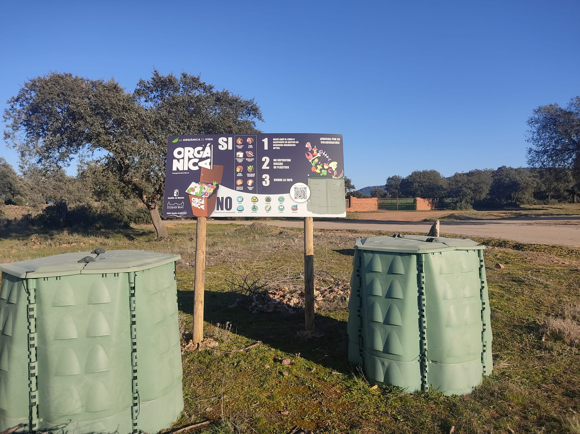
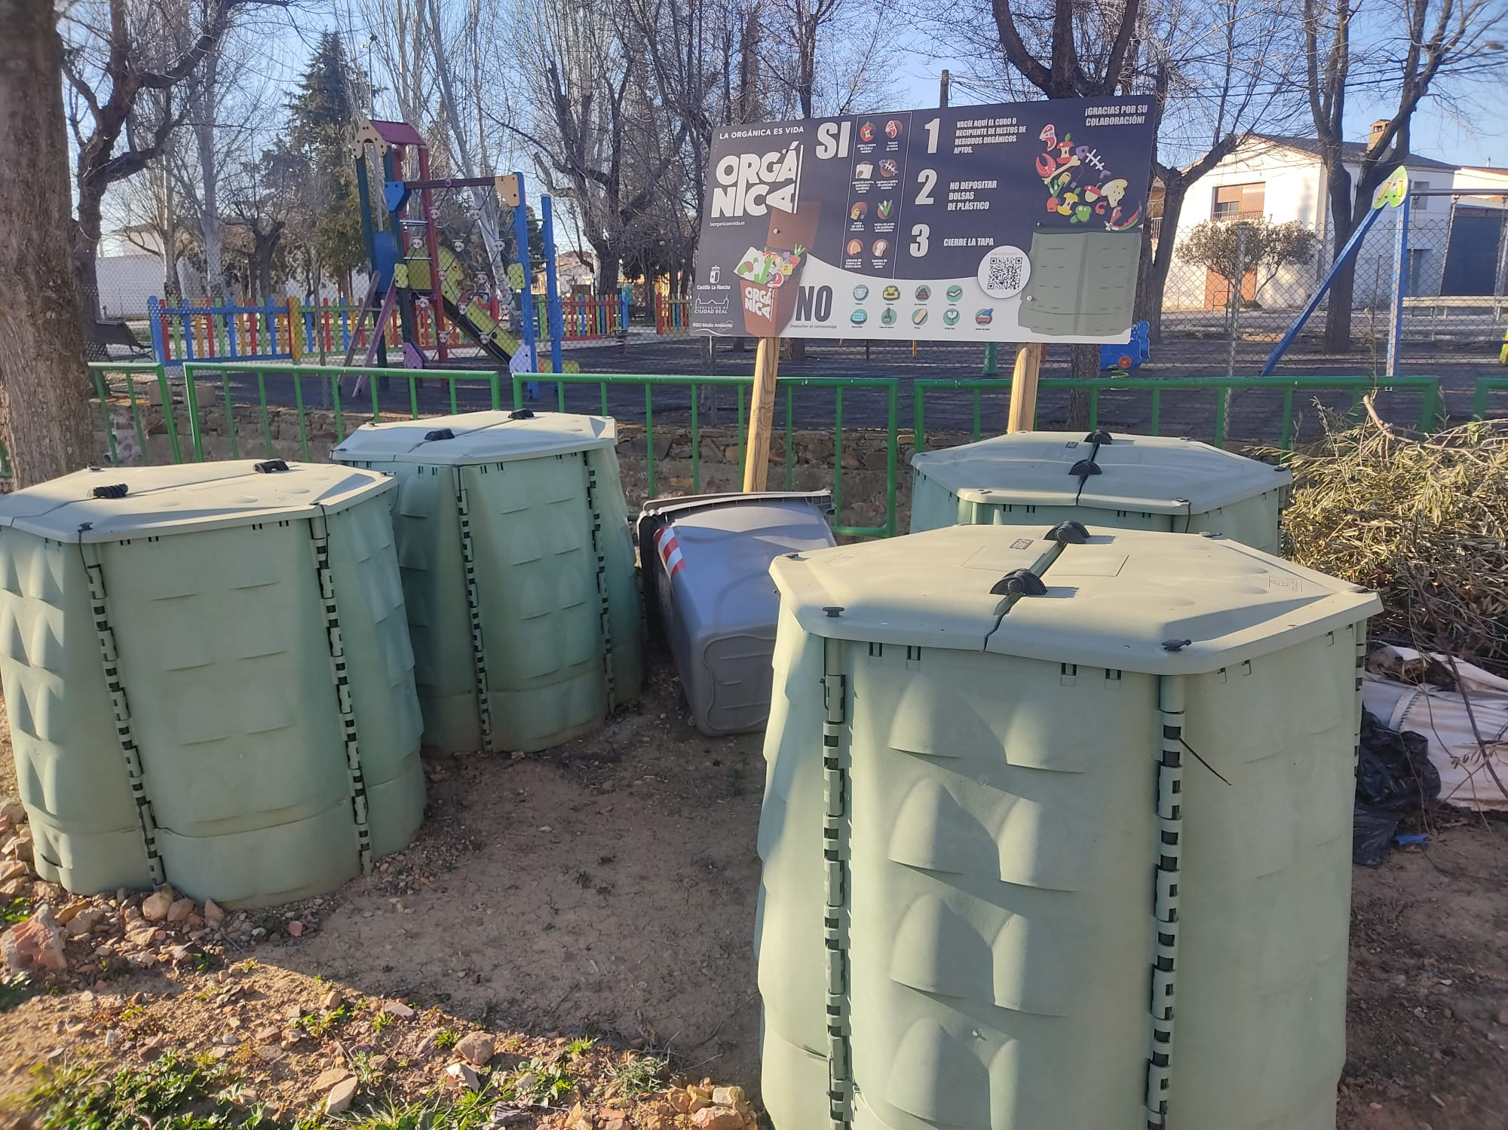
COMPOSTERAS ORGÁNICAS
Contamos con dos puntos de composteras en la localidad, en los cuales se recogen los residuos orgánicos, mezclándolos con restos vegetales obtenemos compost que posteriormente se utiliza en los jardines y parques municipales.

Slide 3
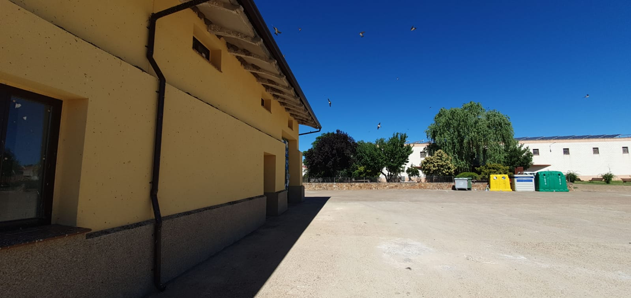
DOMO GEODÉSICO DE CONSTRUCCIÓN SOSTENIBLE

Slide 4
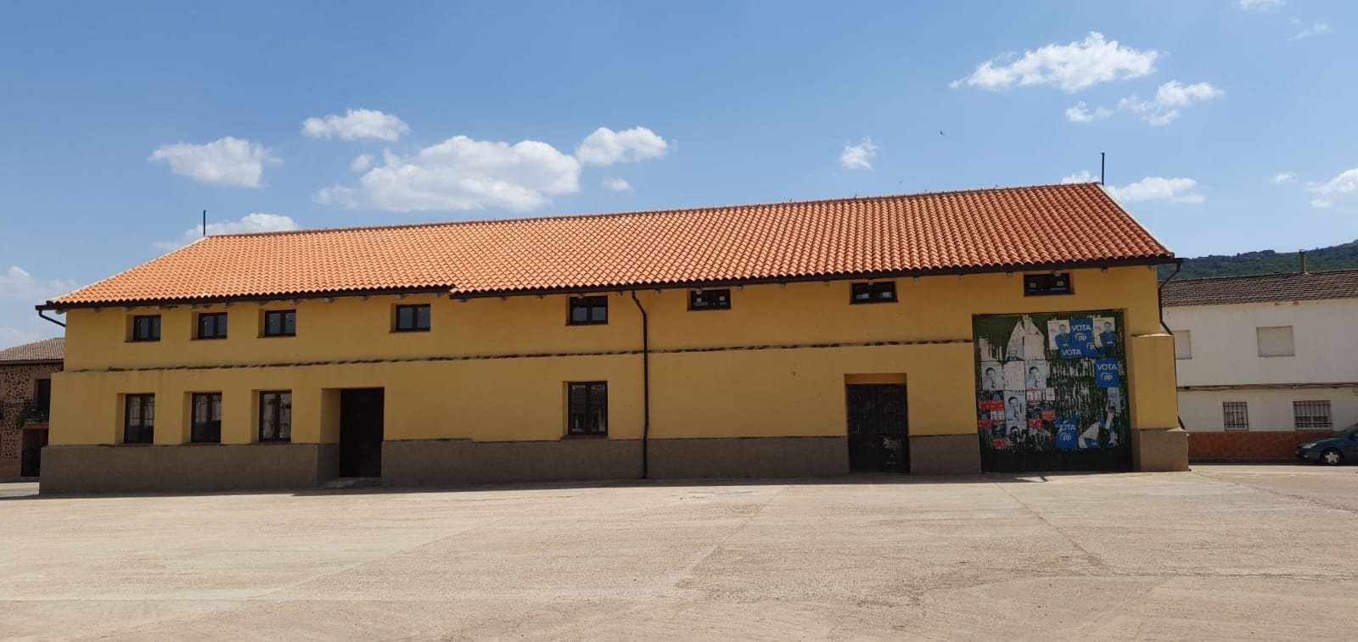
ANTERIOR GRANERO DEL SEMPA

Slide 5
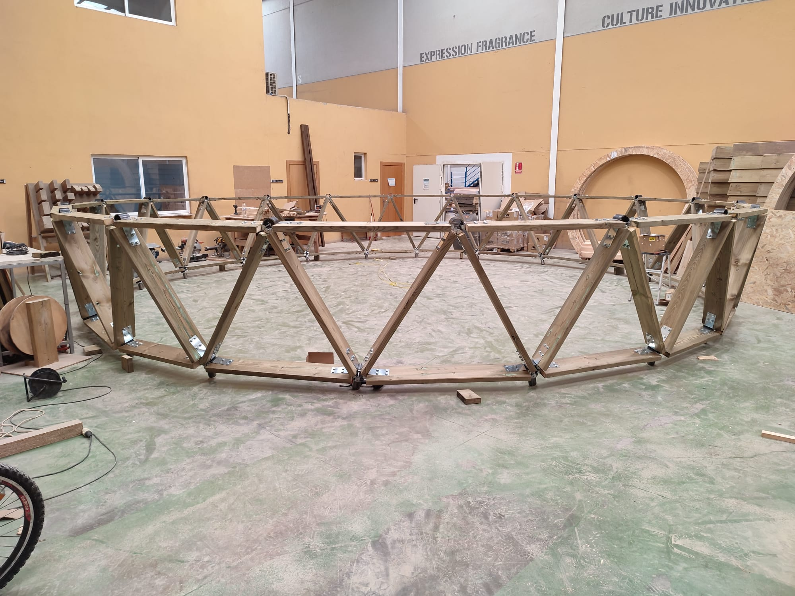
REPLANTEO DE LA OBRA

Slide 6
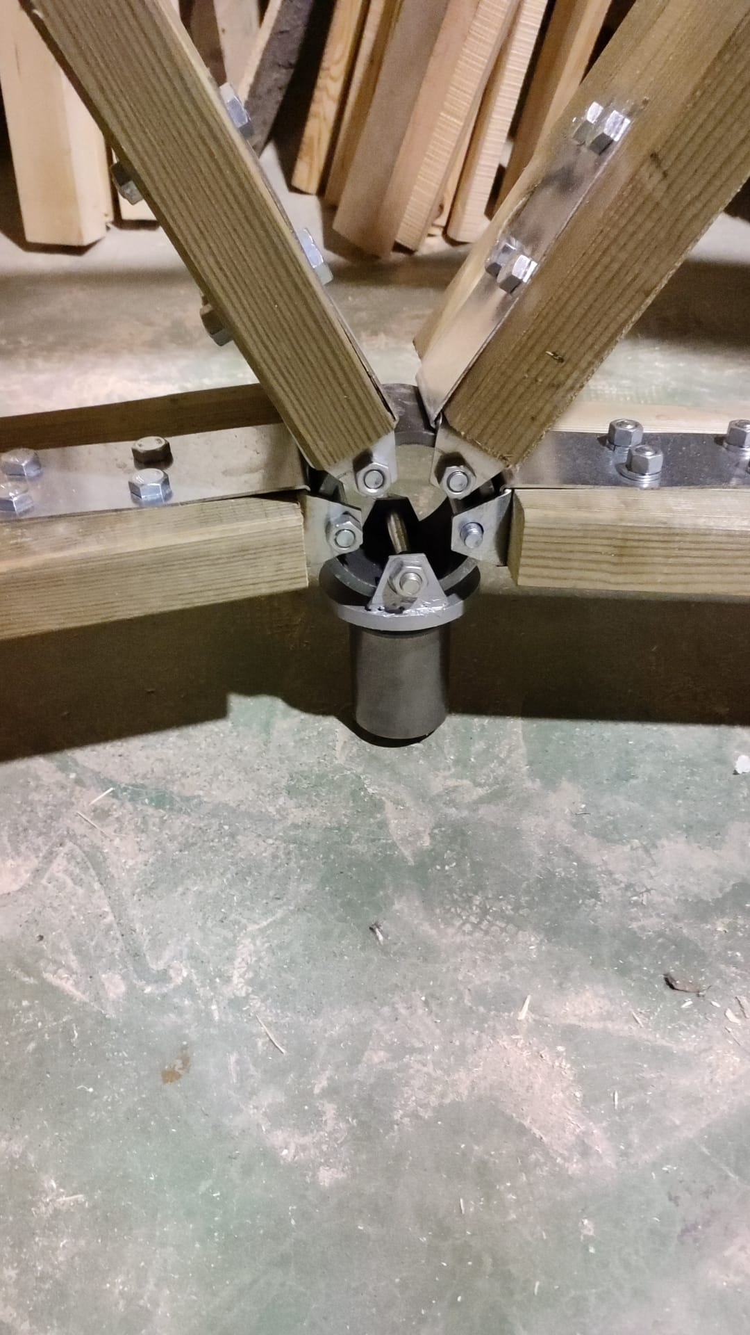
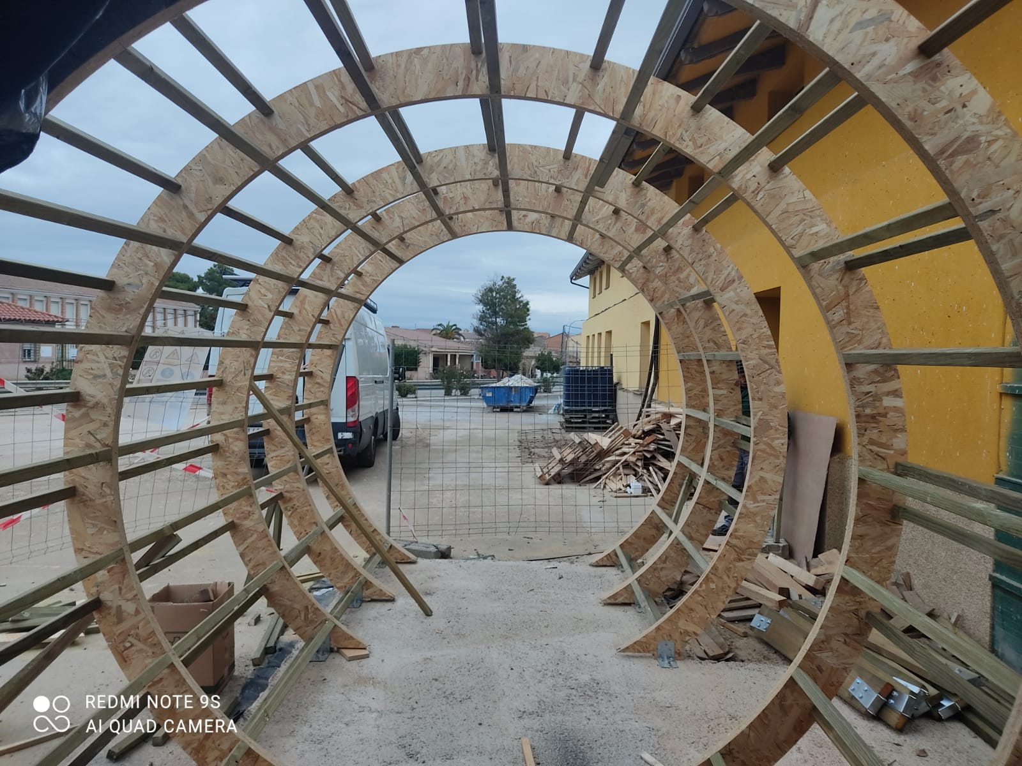
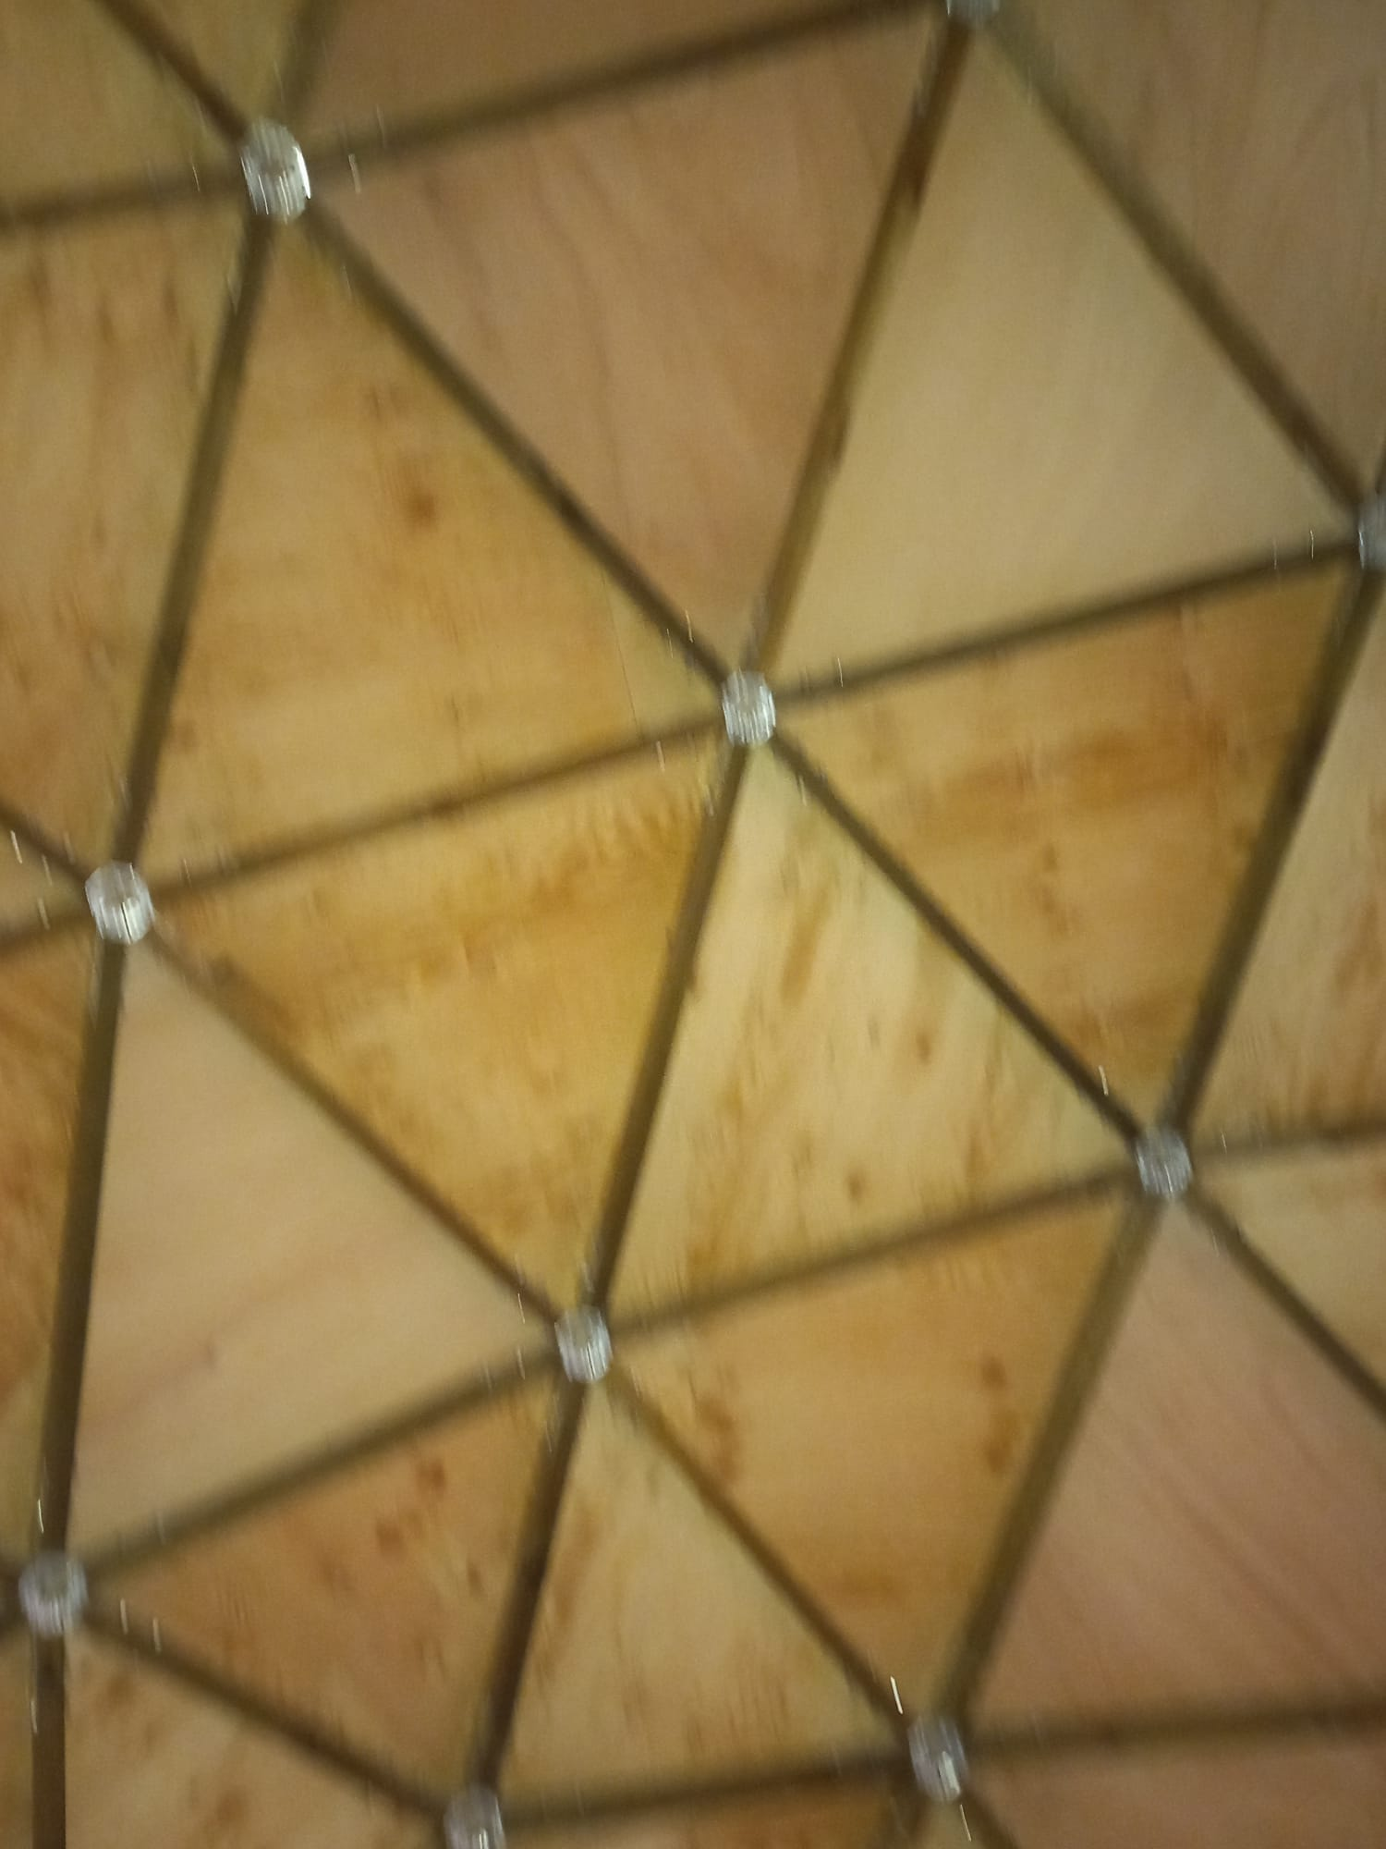

Slide 7
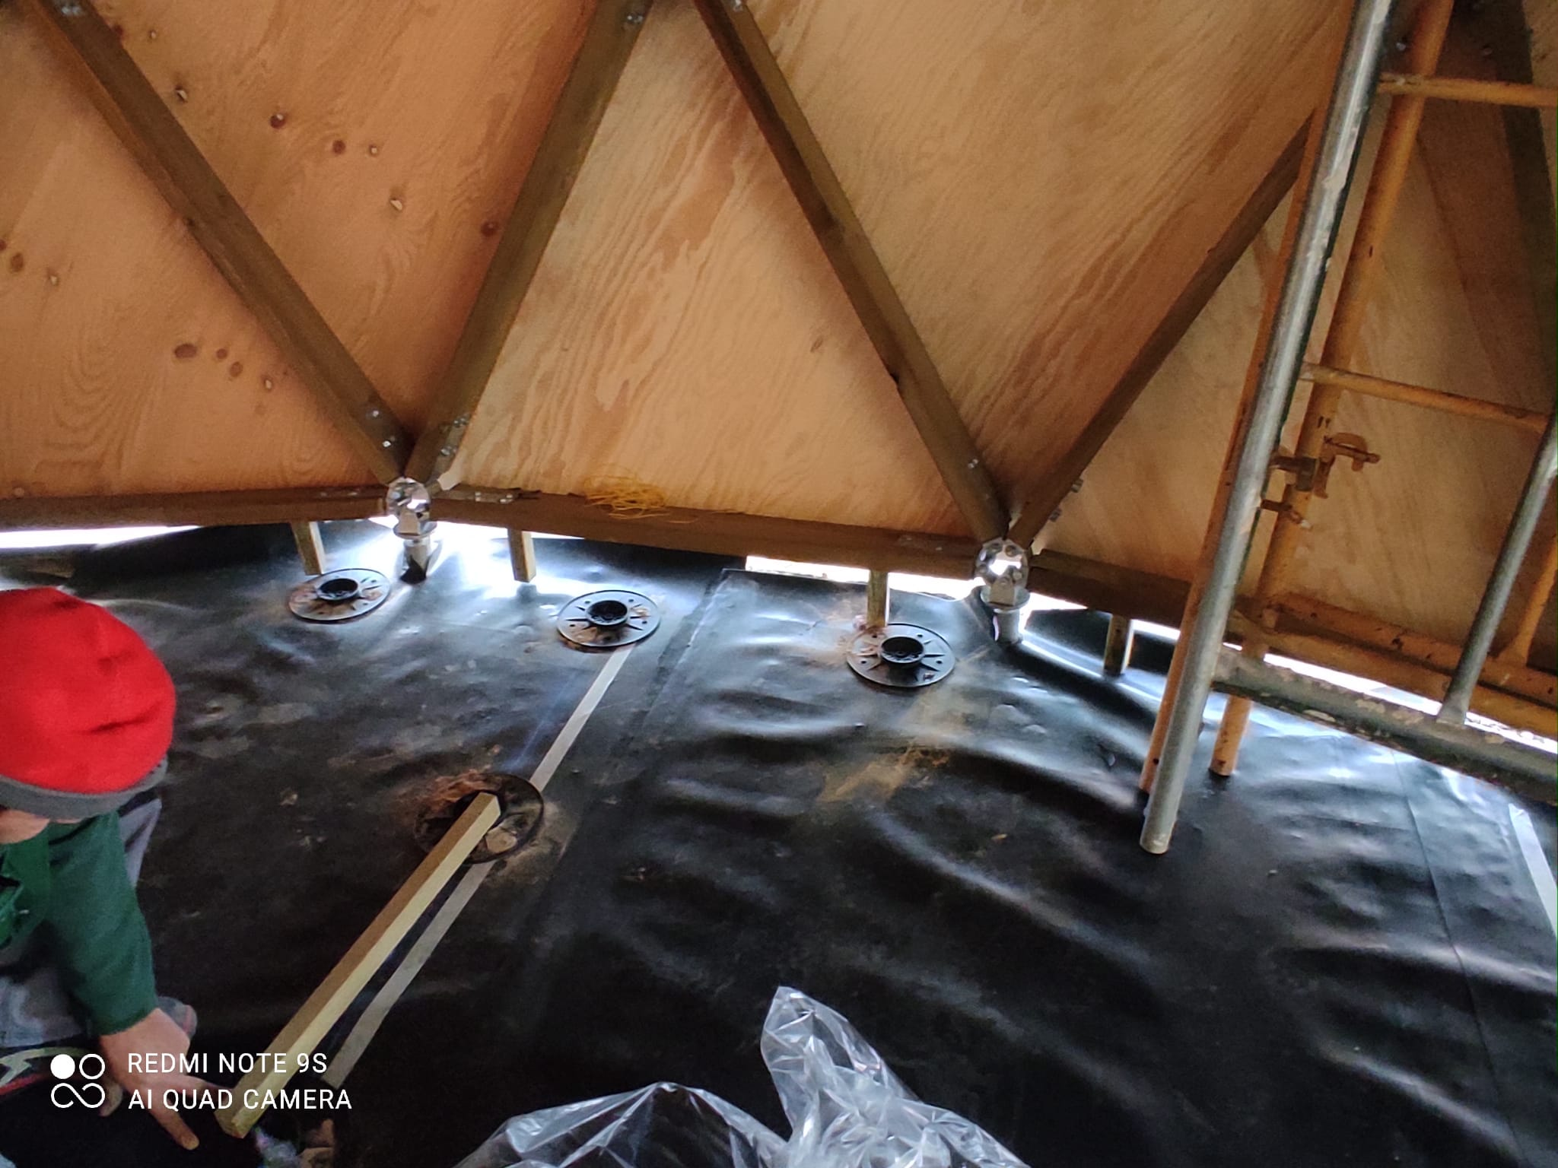
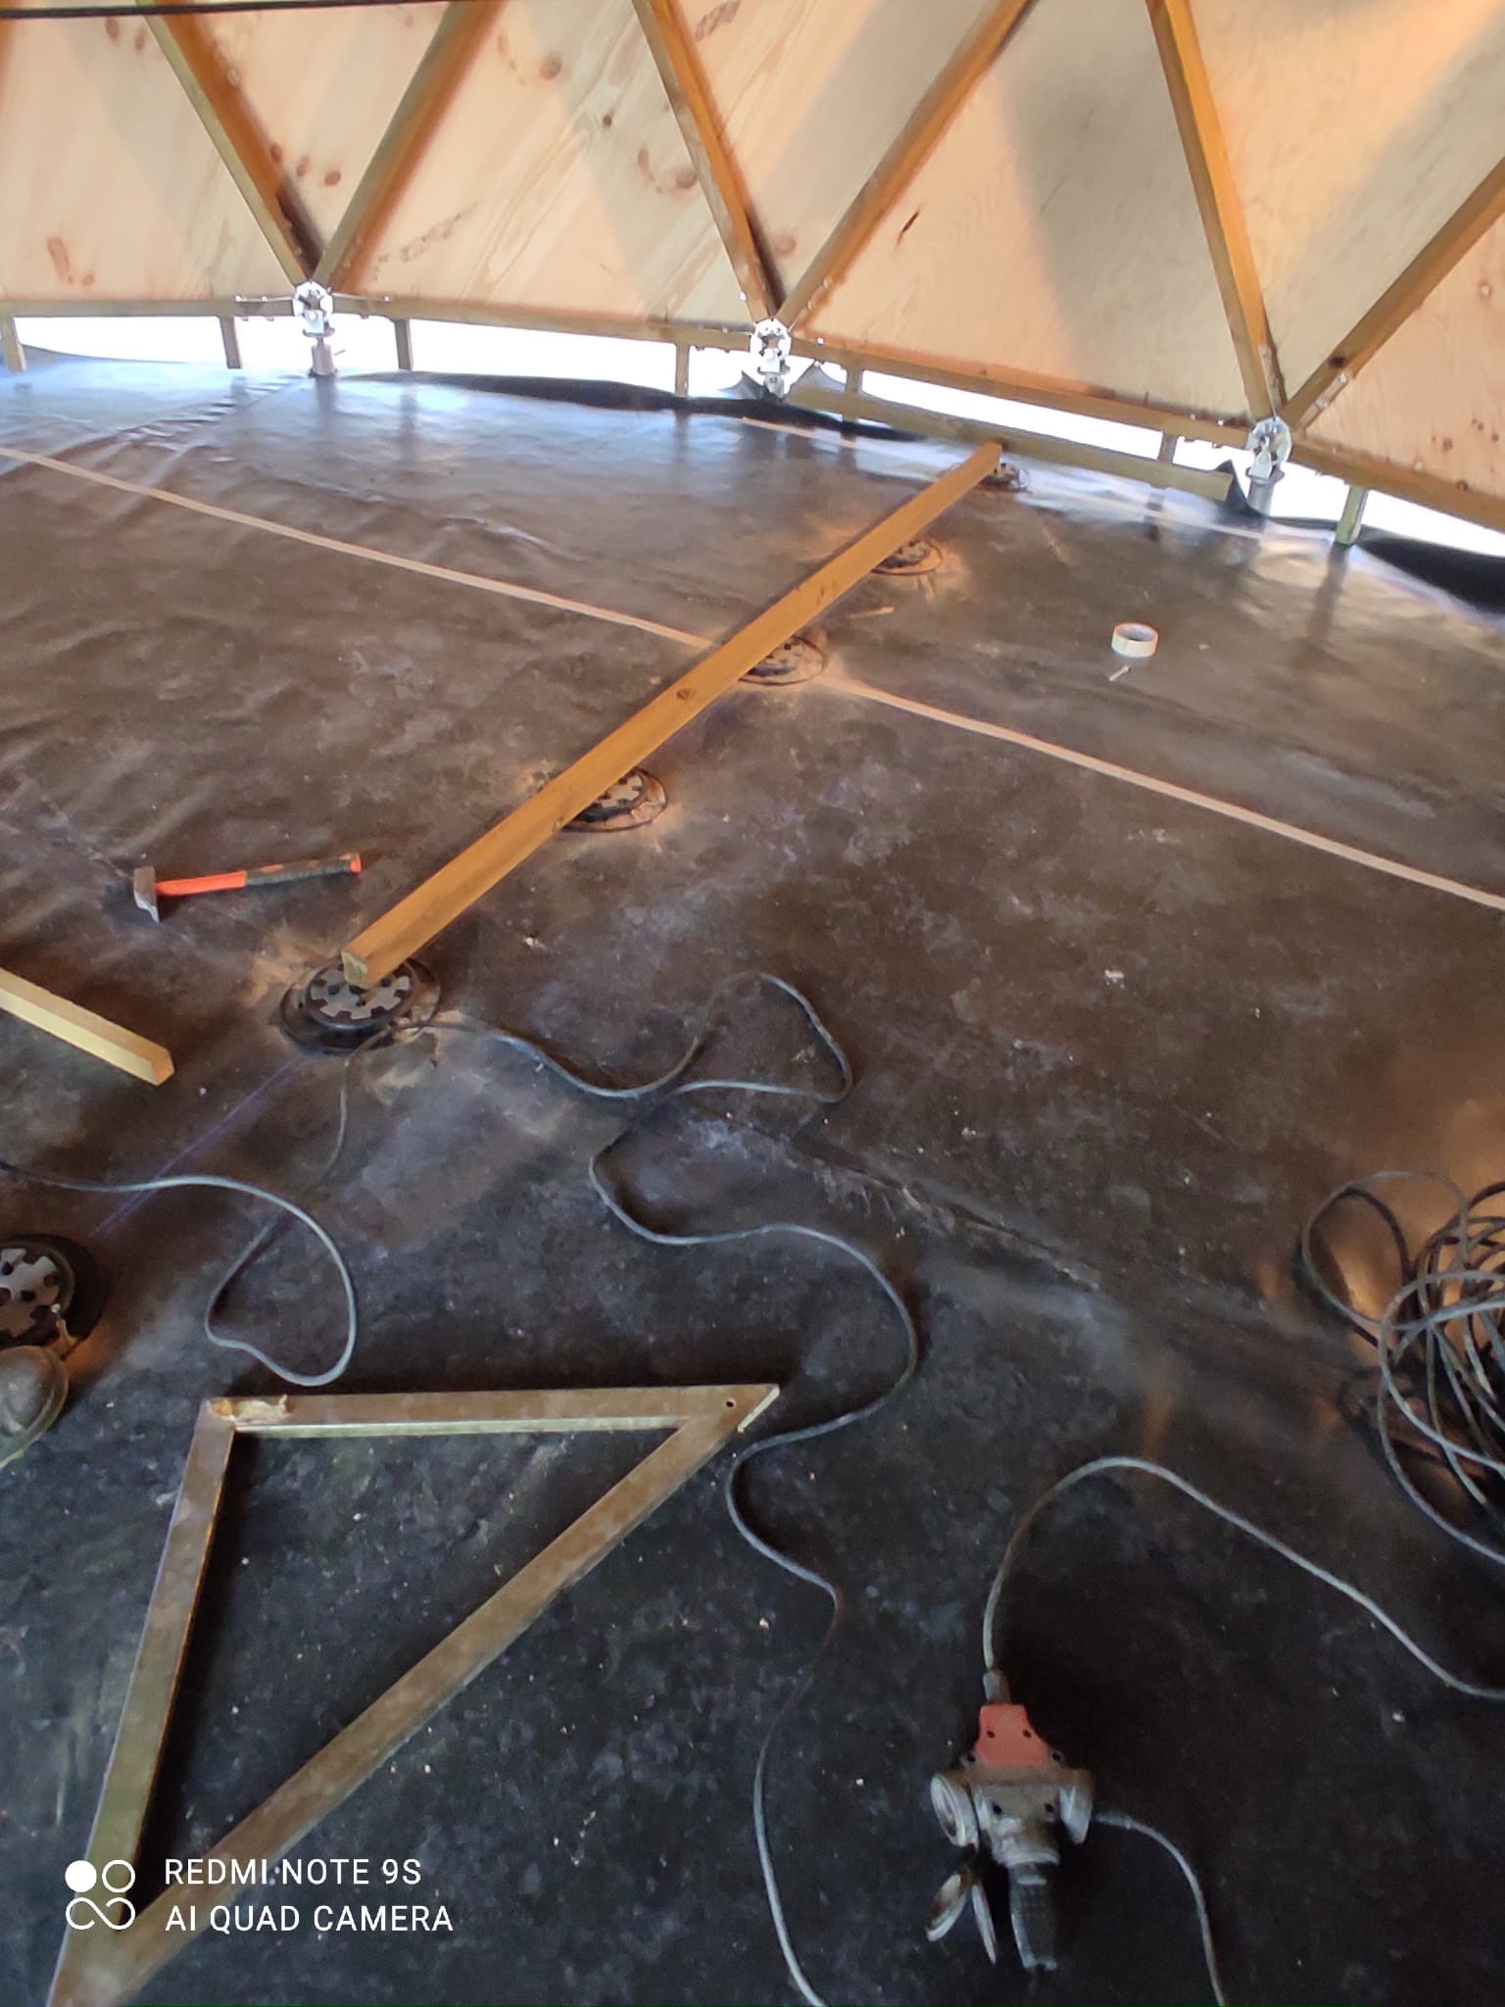
AISLAMIENTO DE SUELO

Slide 8
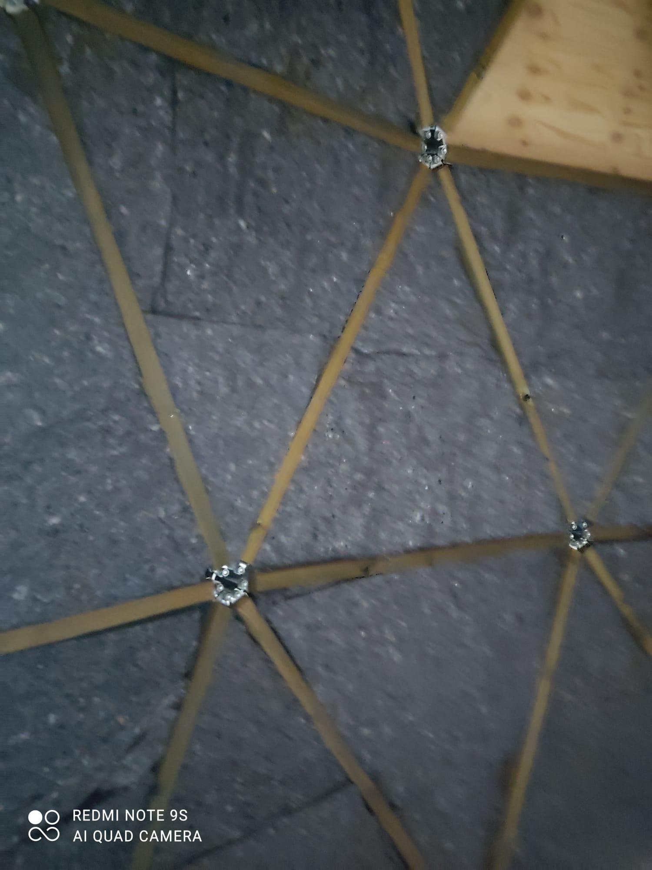
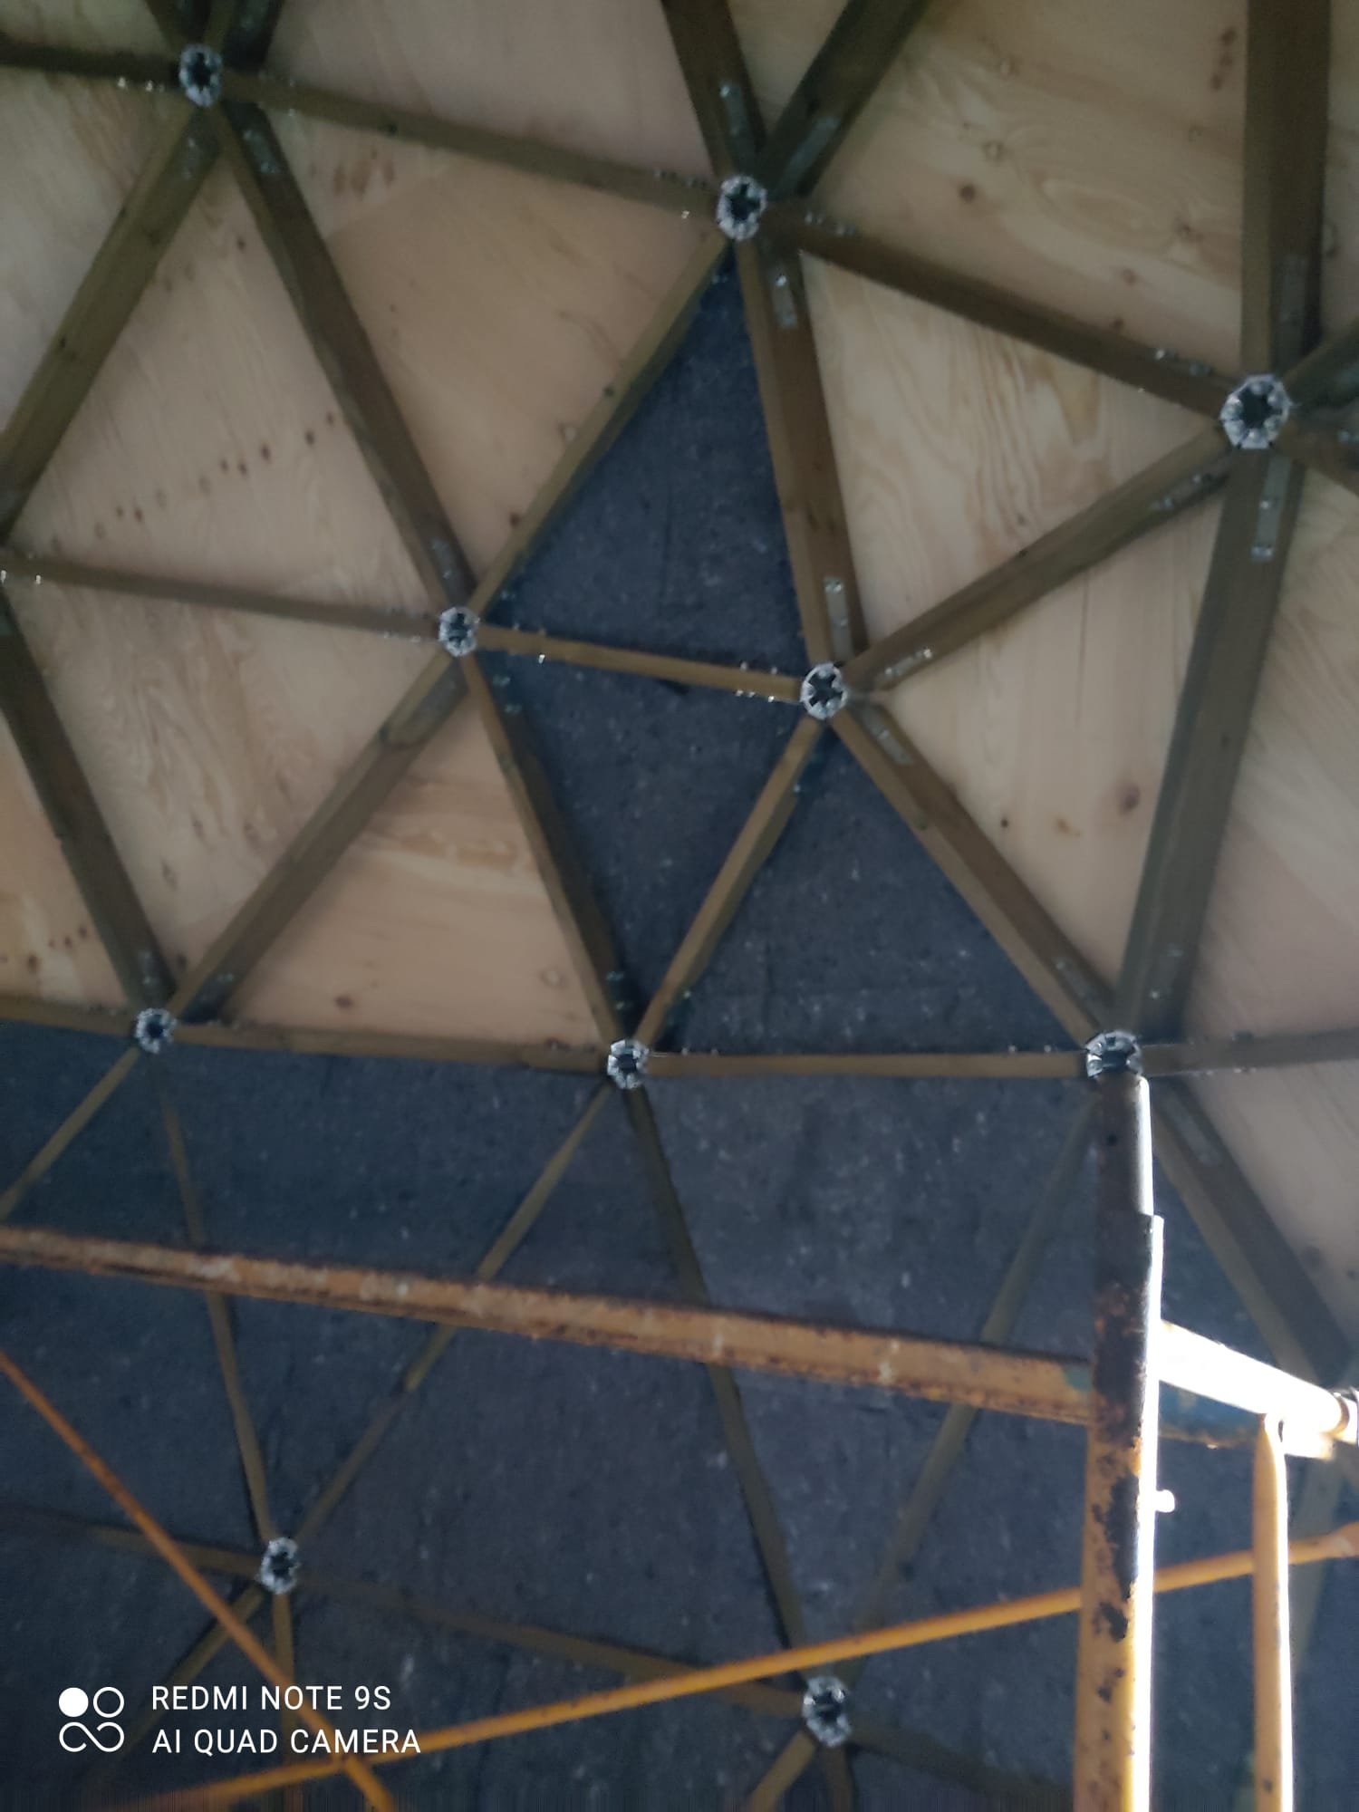
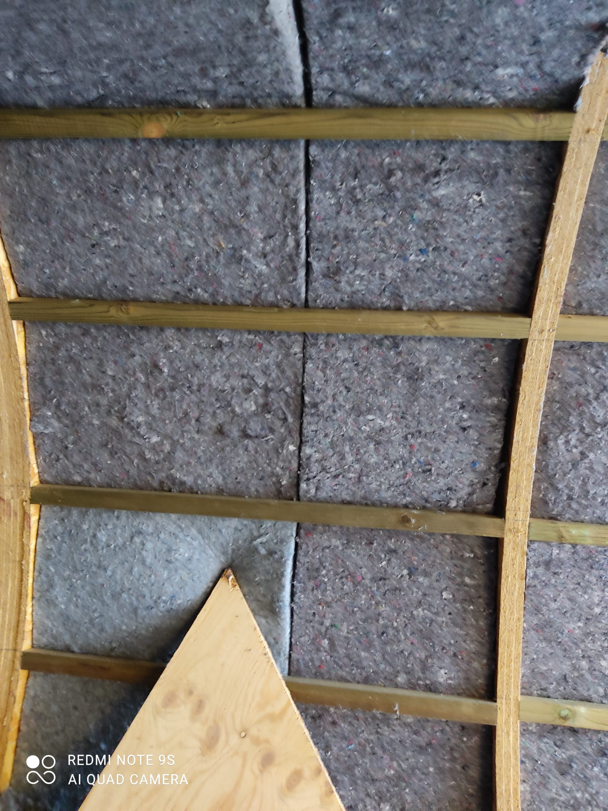
AISLAMIENTO TÉRMICO DEL DOMO

Slide 9
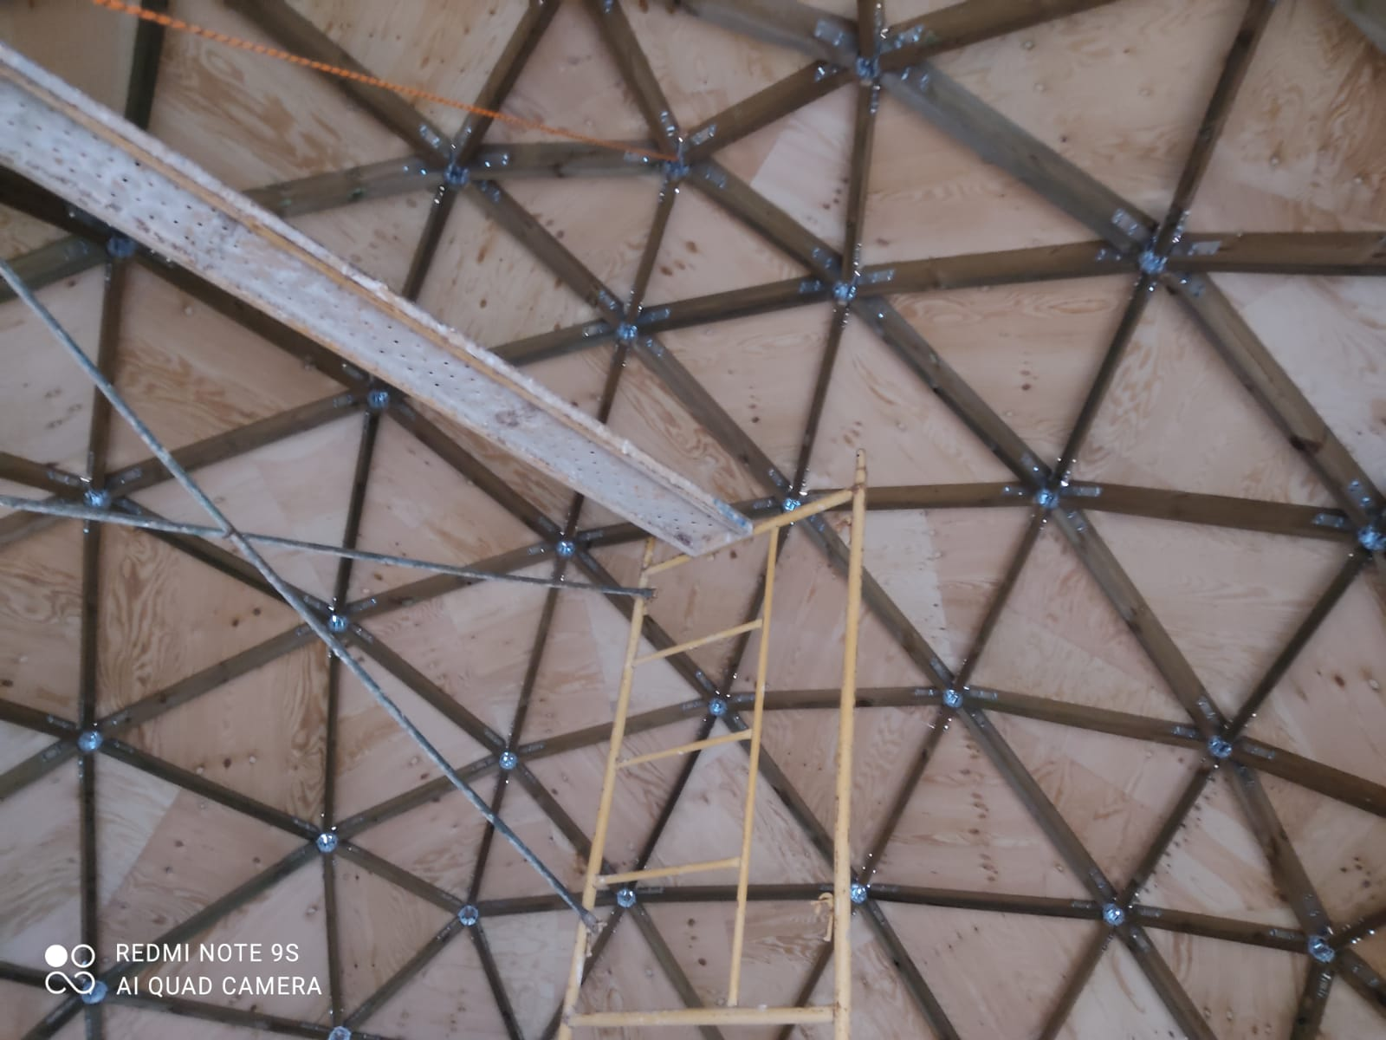
AISLAMIENTO ACÚSTICO

Slide 10
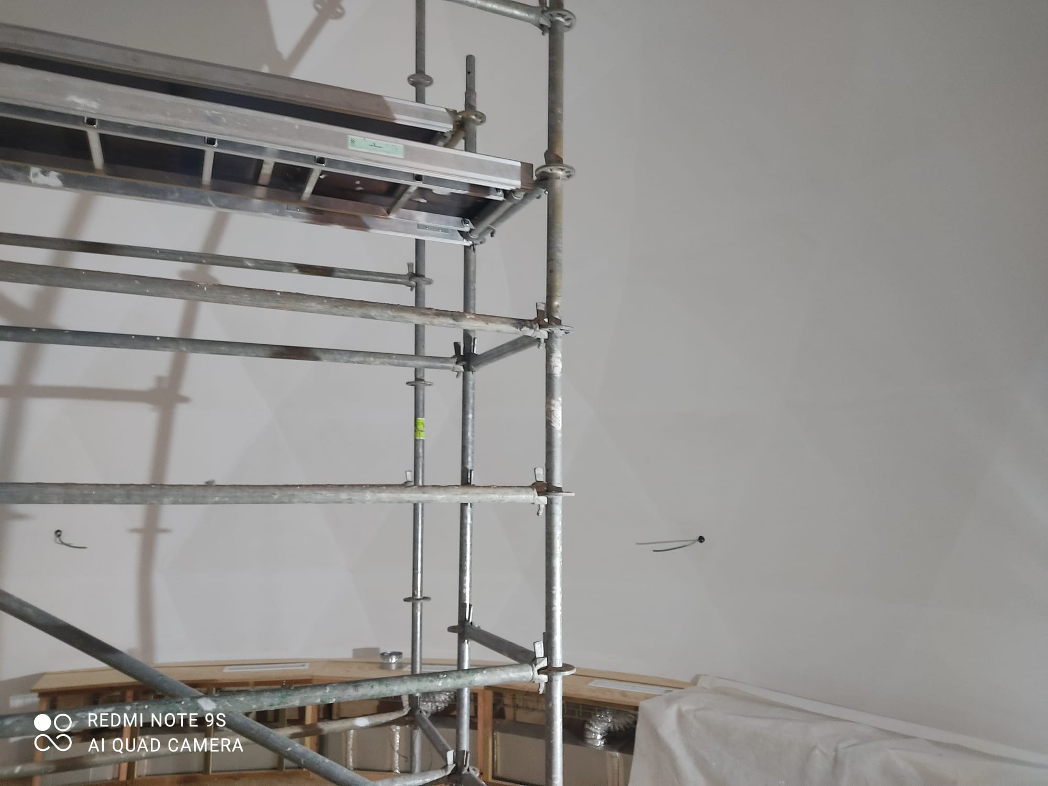
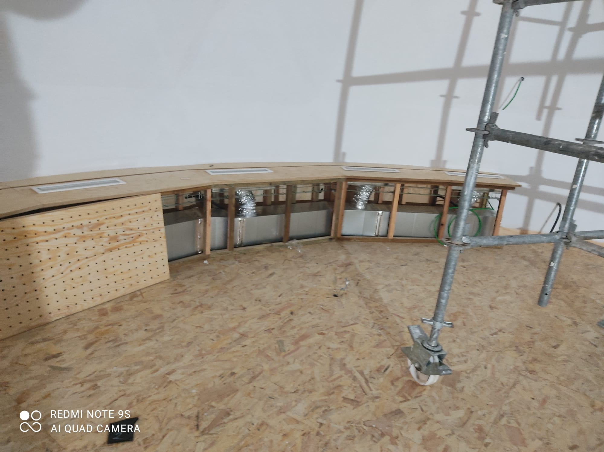
PINTURA Y ACABADOS

Slide 11
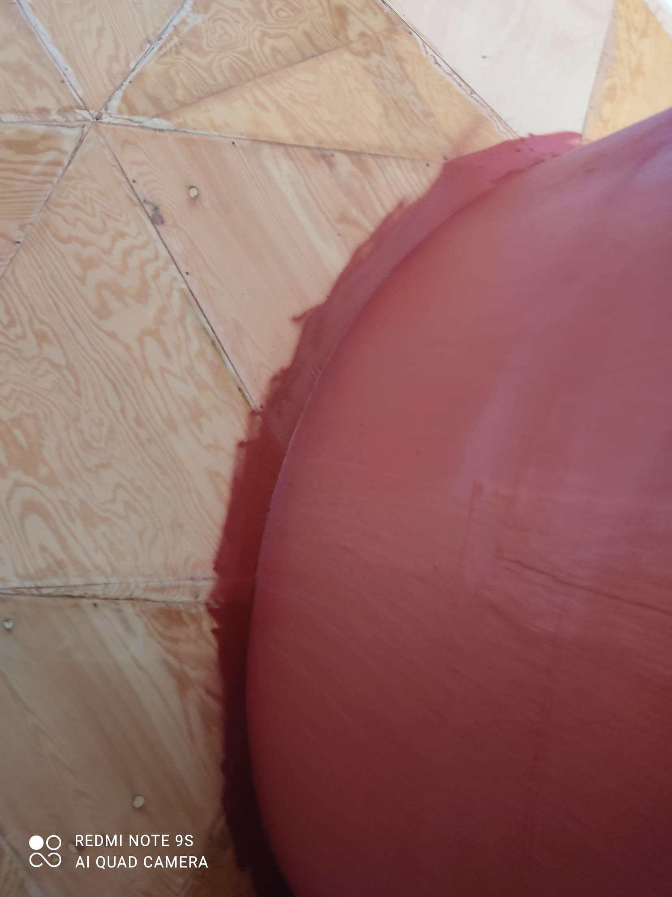
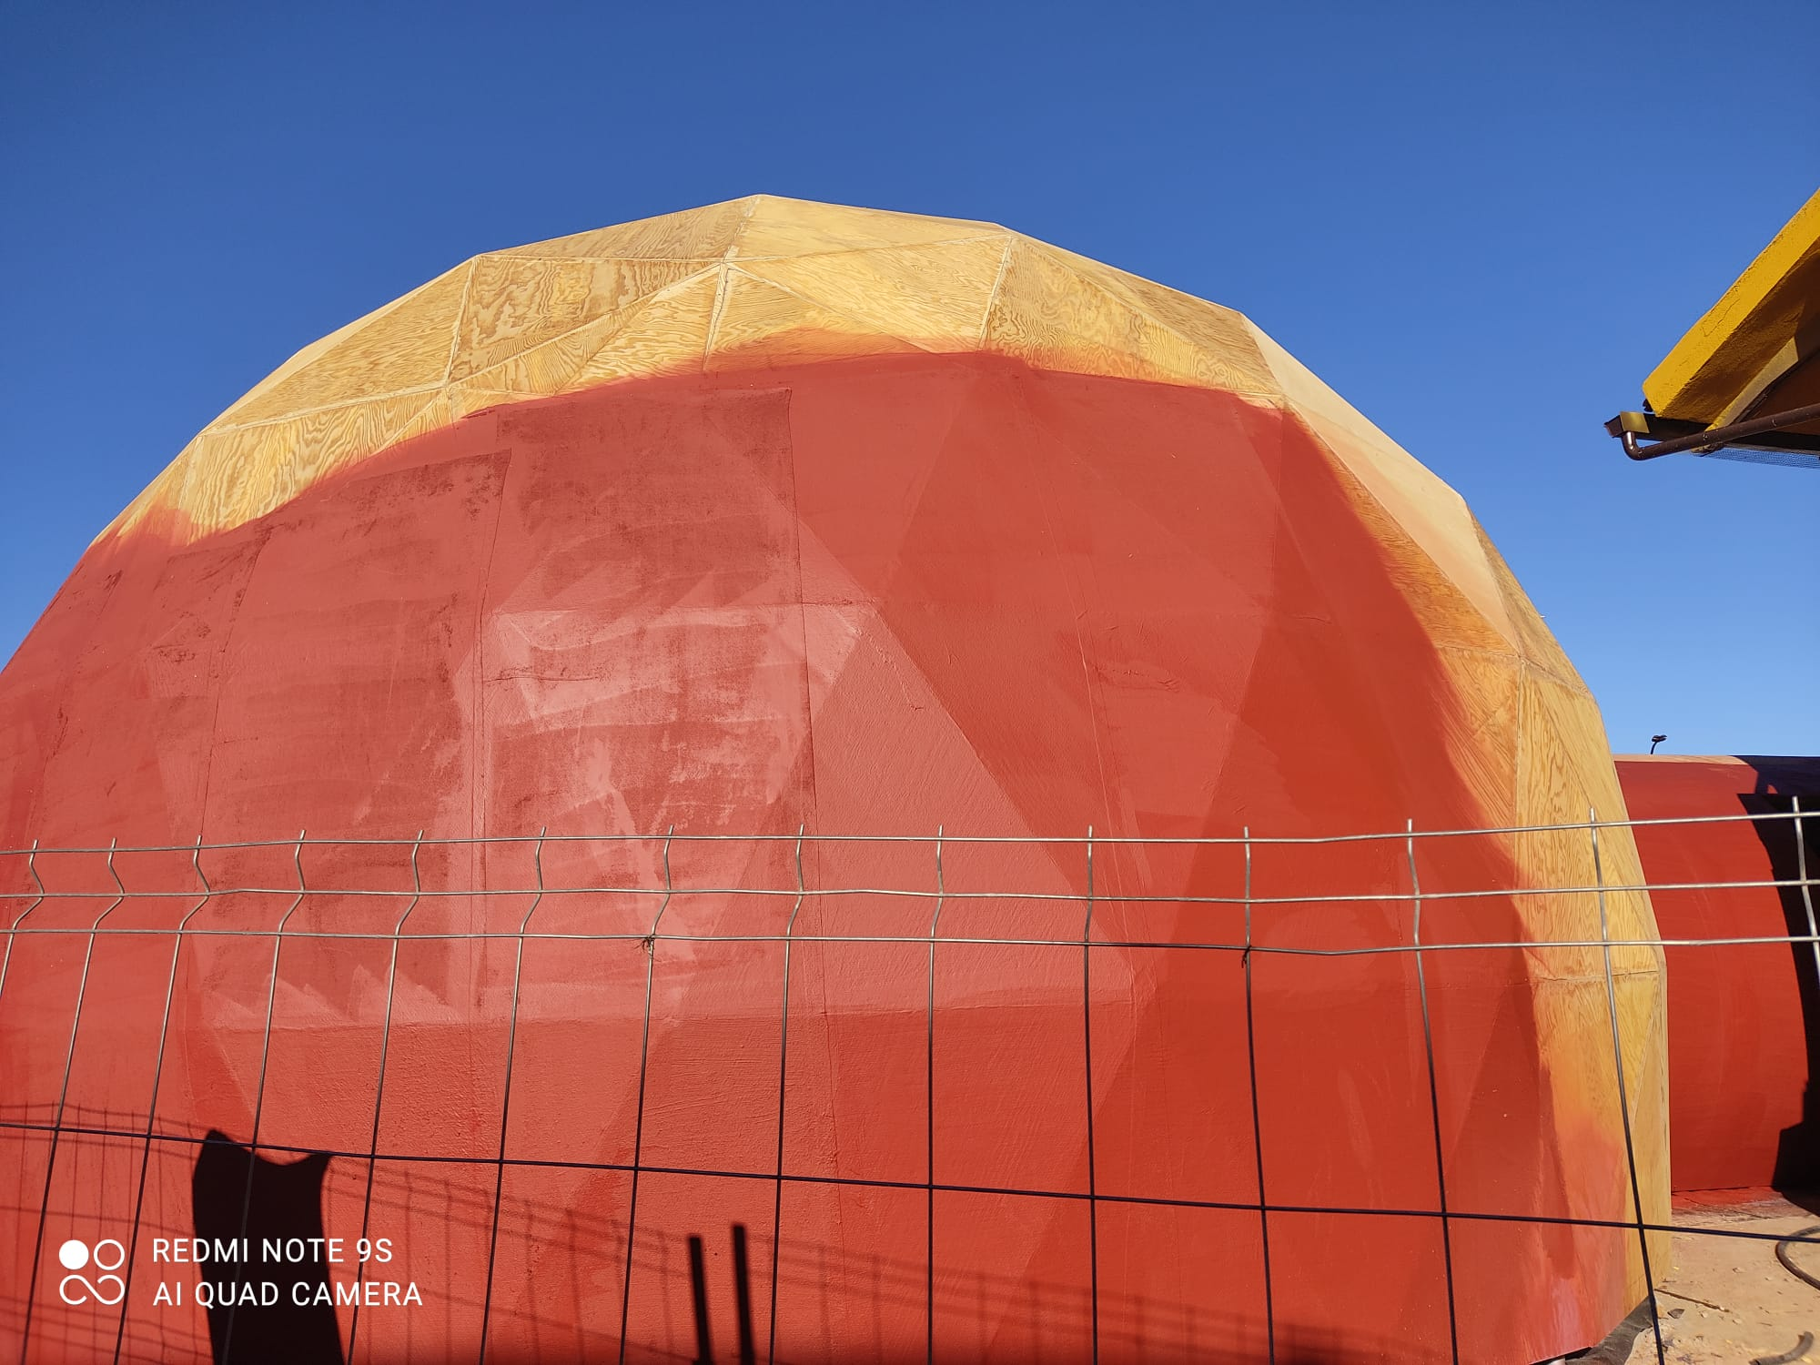
TRABAJOS EXTERIORES: IMPERMEABILIZACIÓN

Slide 12
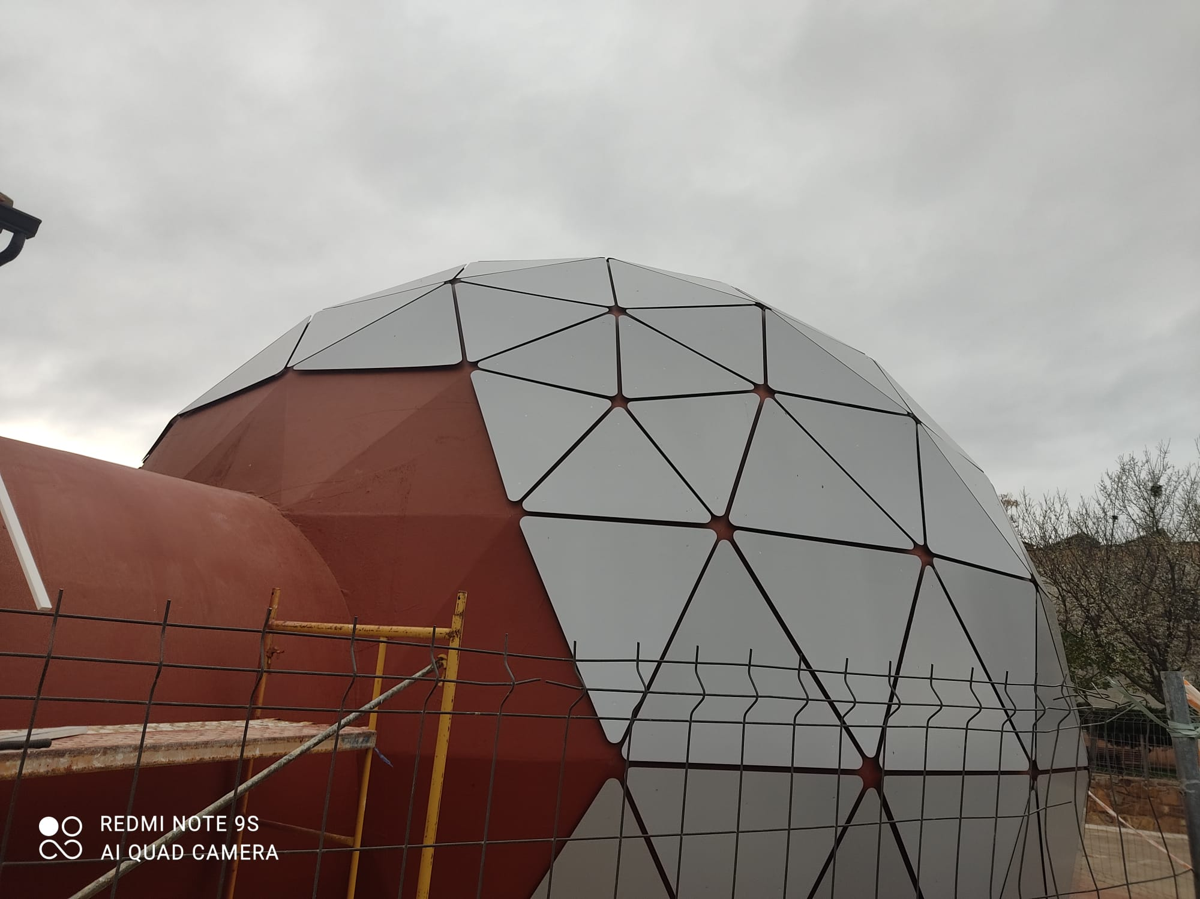
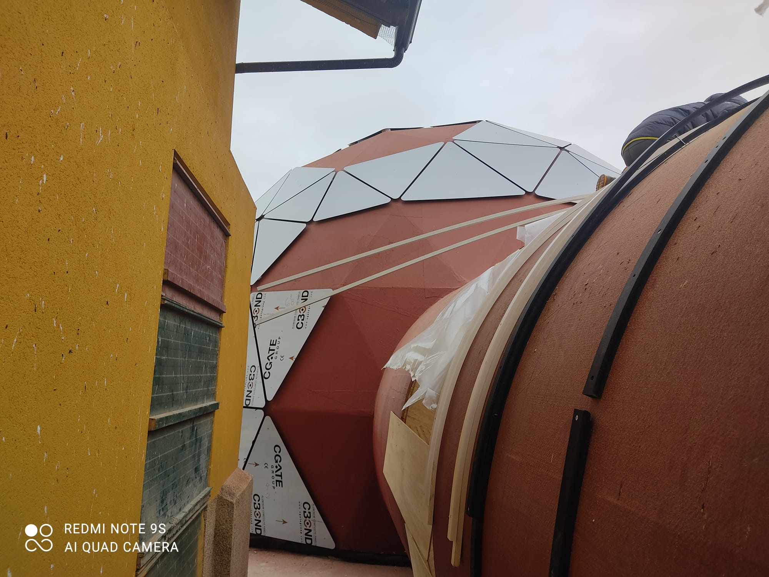
TERMINACIÓN EXTERIOR

Slide 13
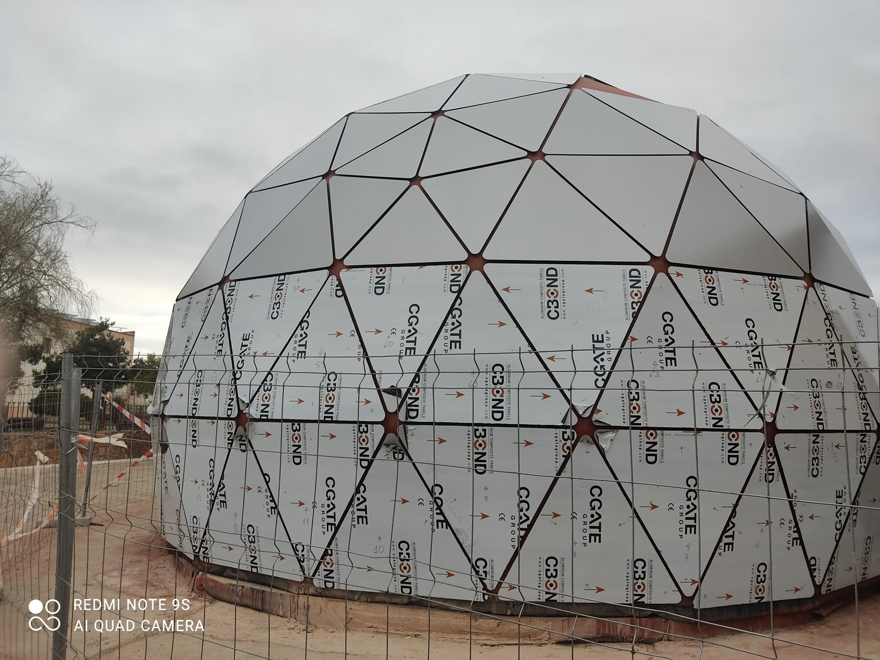
EXTERIOR TERMINADO

Slide 14
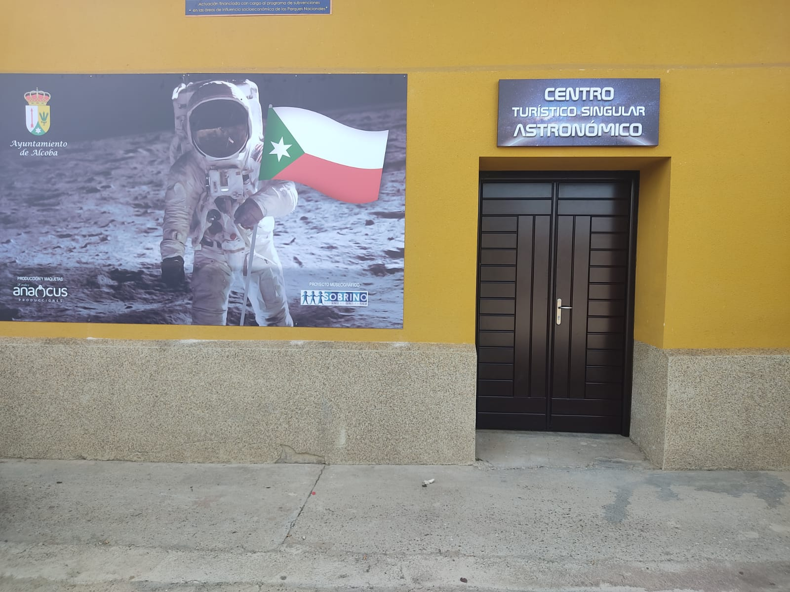
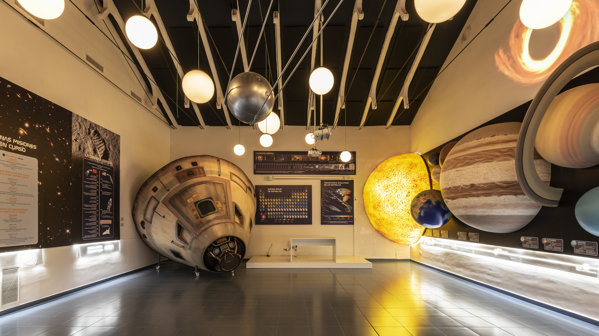
SALA MUSEALIZADA

Slide 15
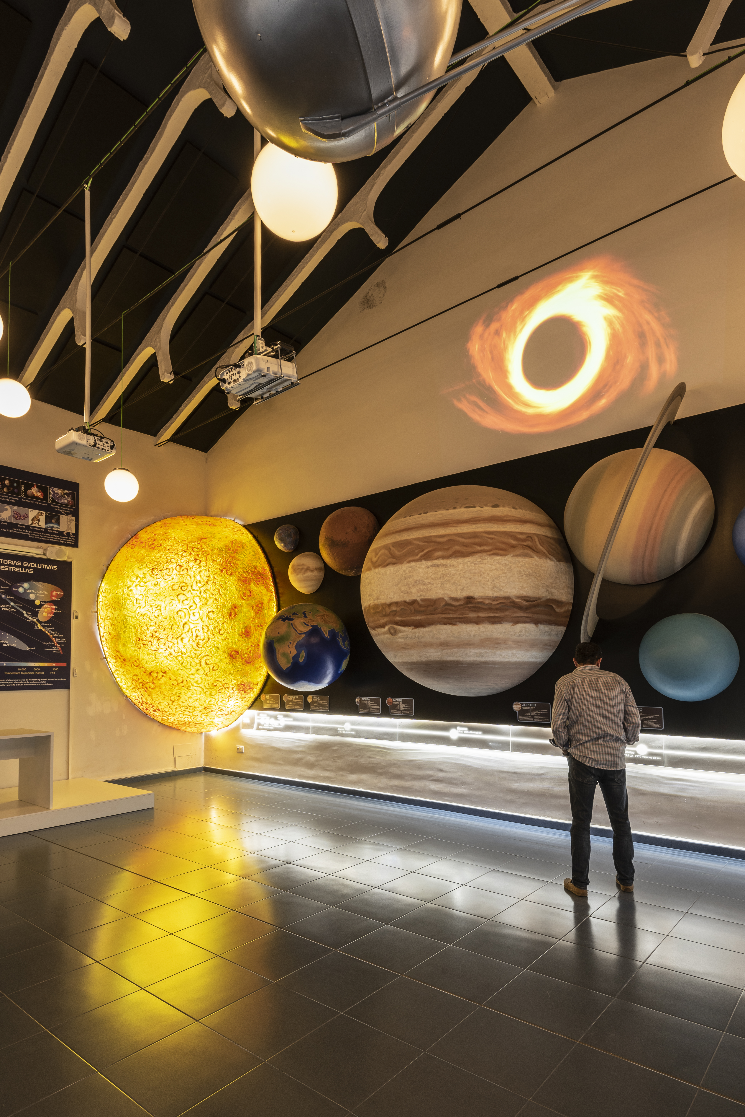
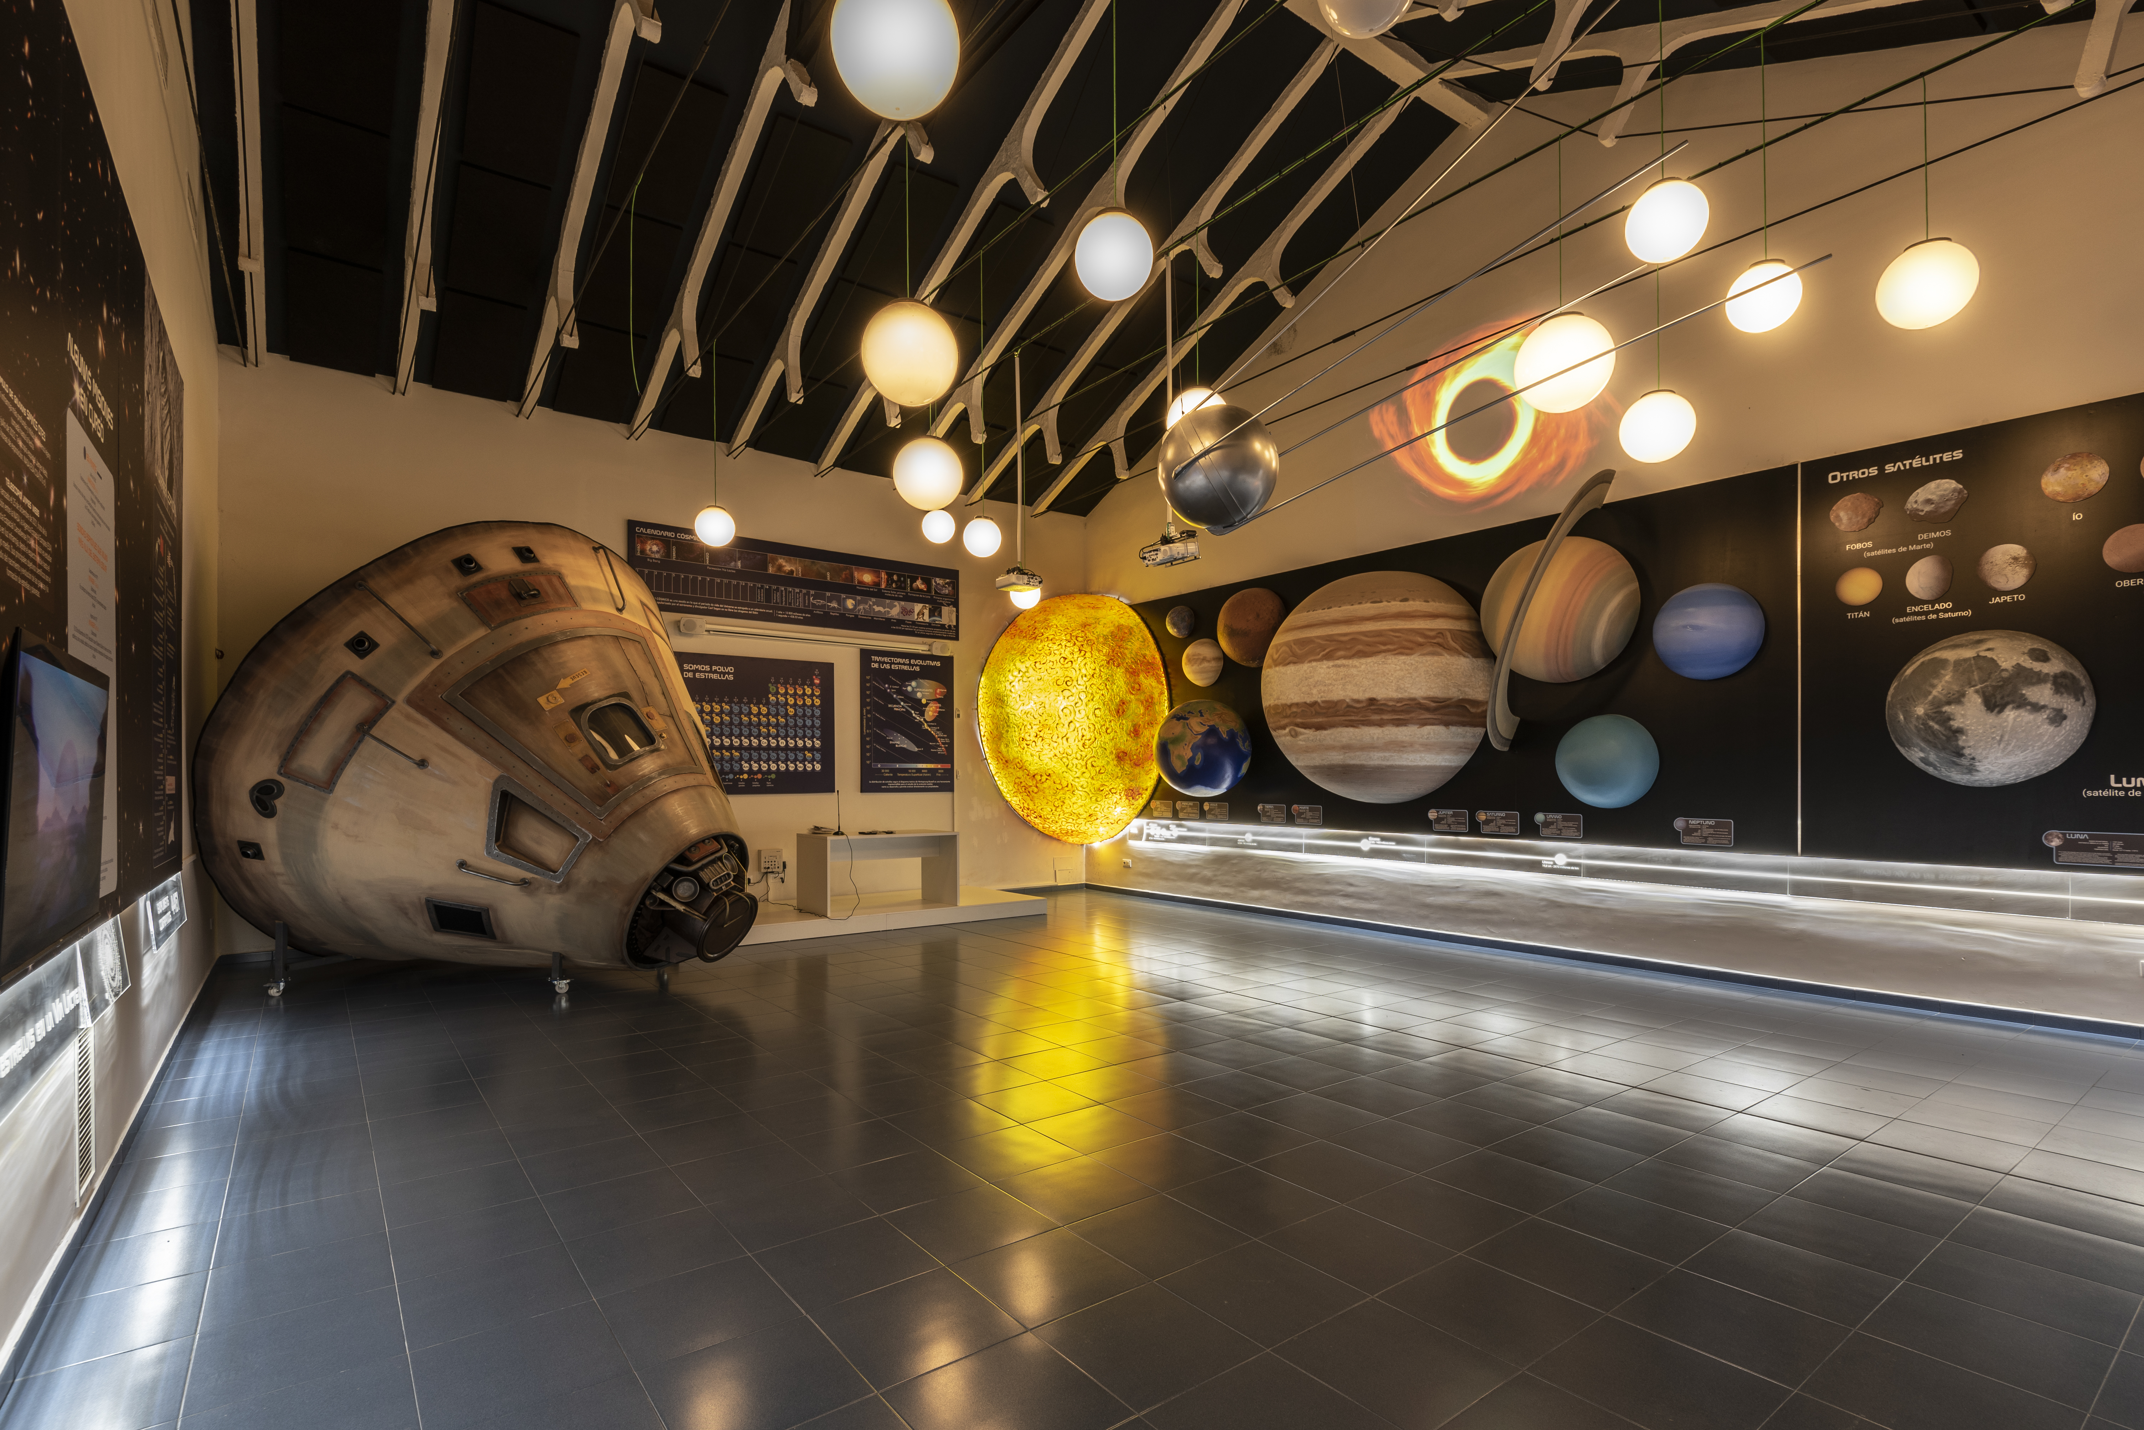

Slide 16
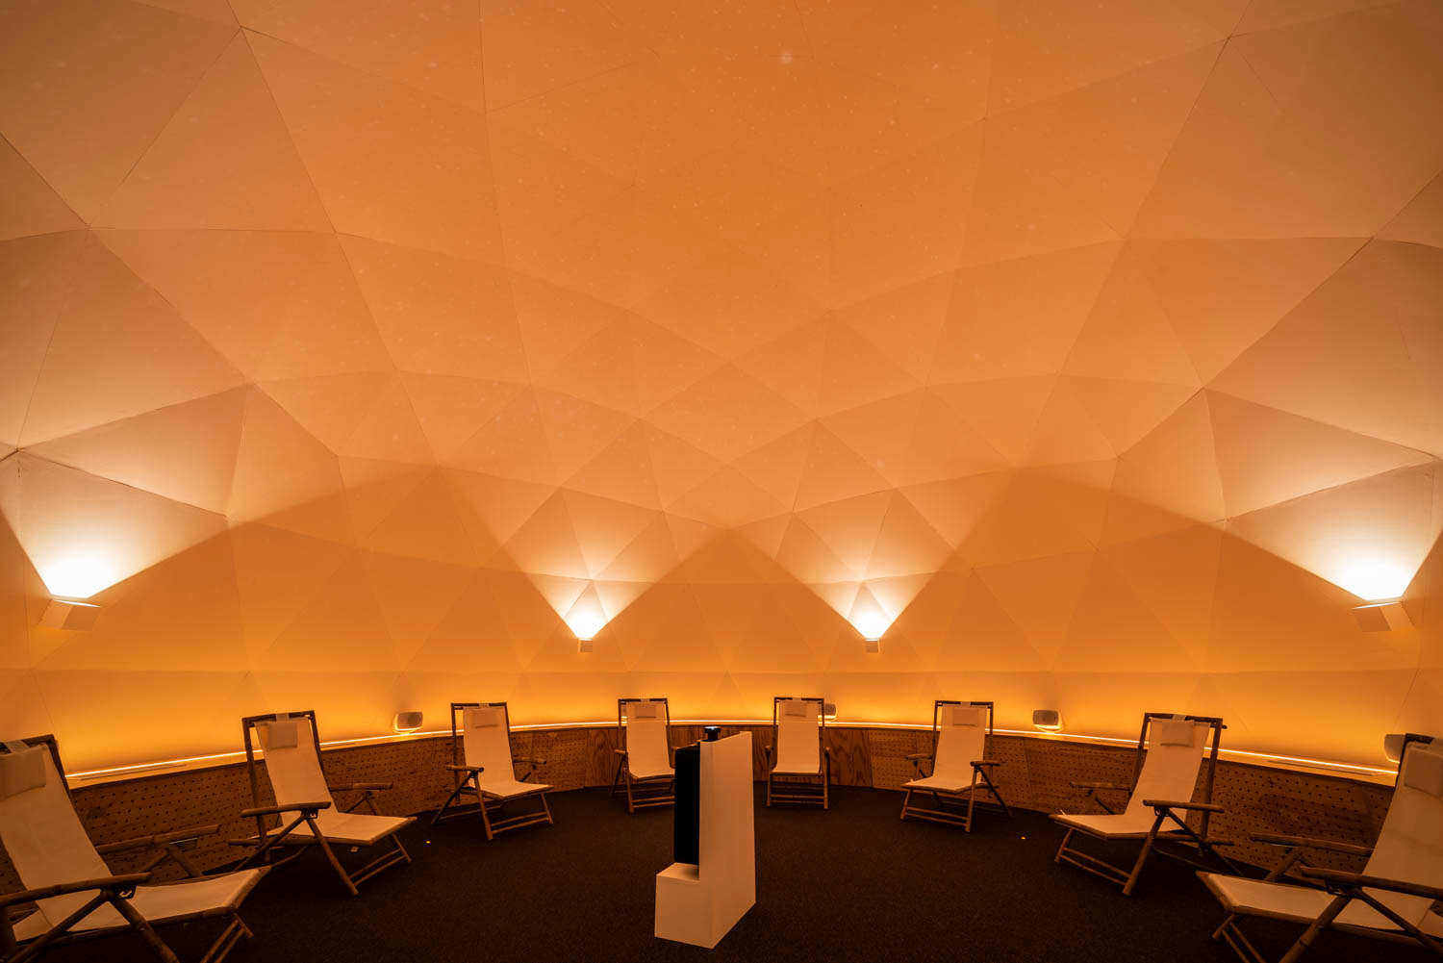
INTERIOR DOMO

Slide 17
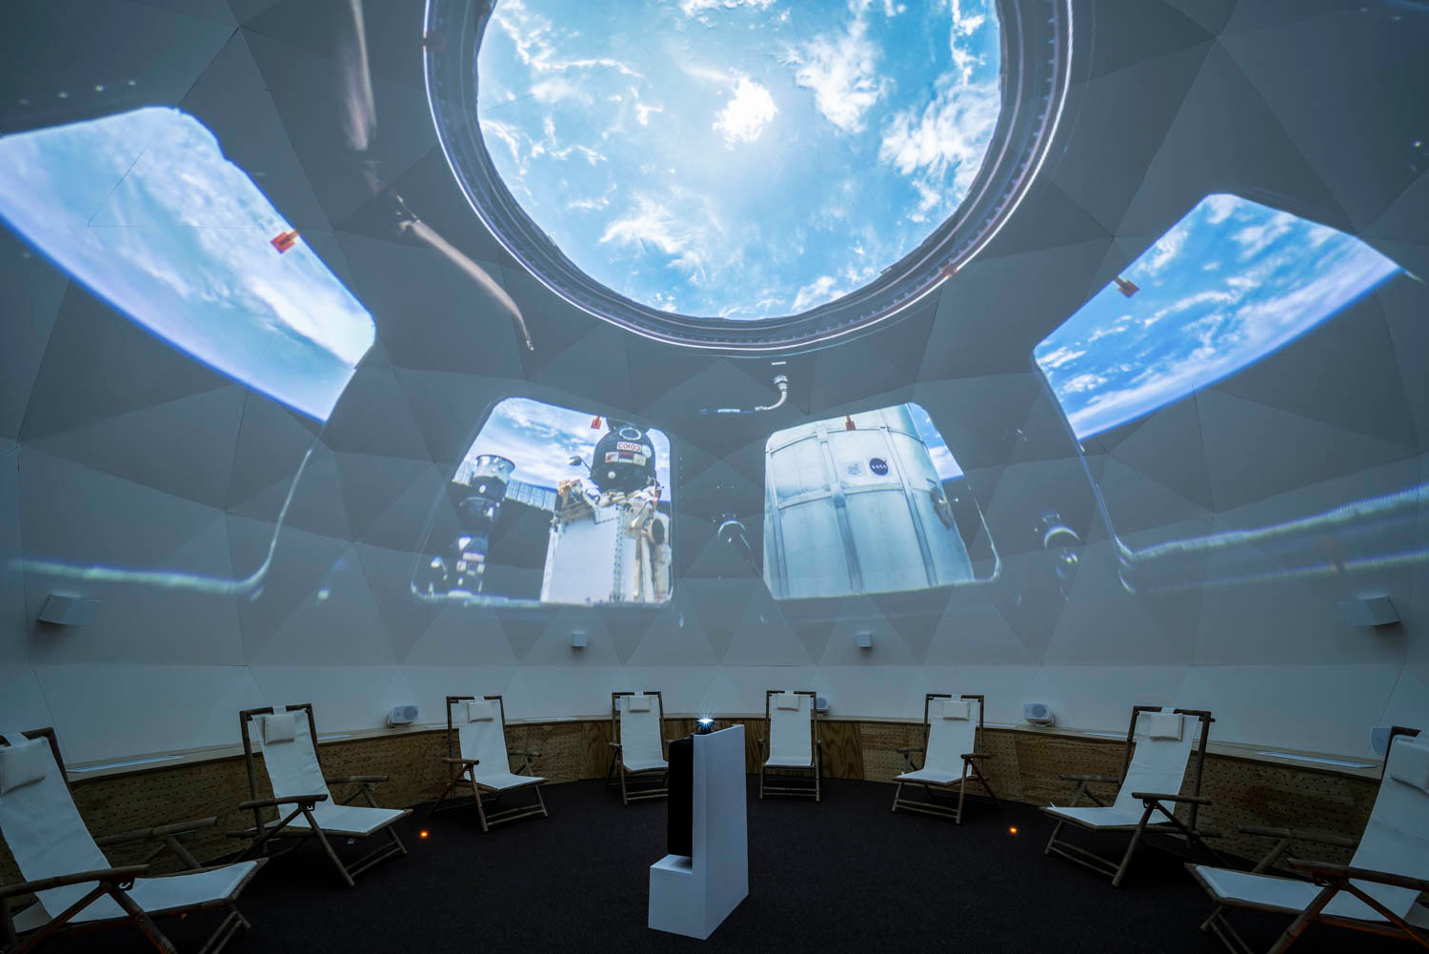
INTERIOR DOMO

Slide 18
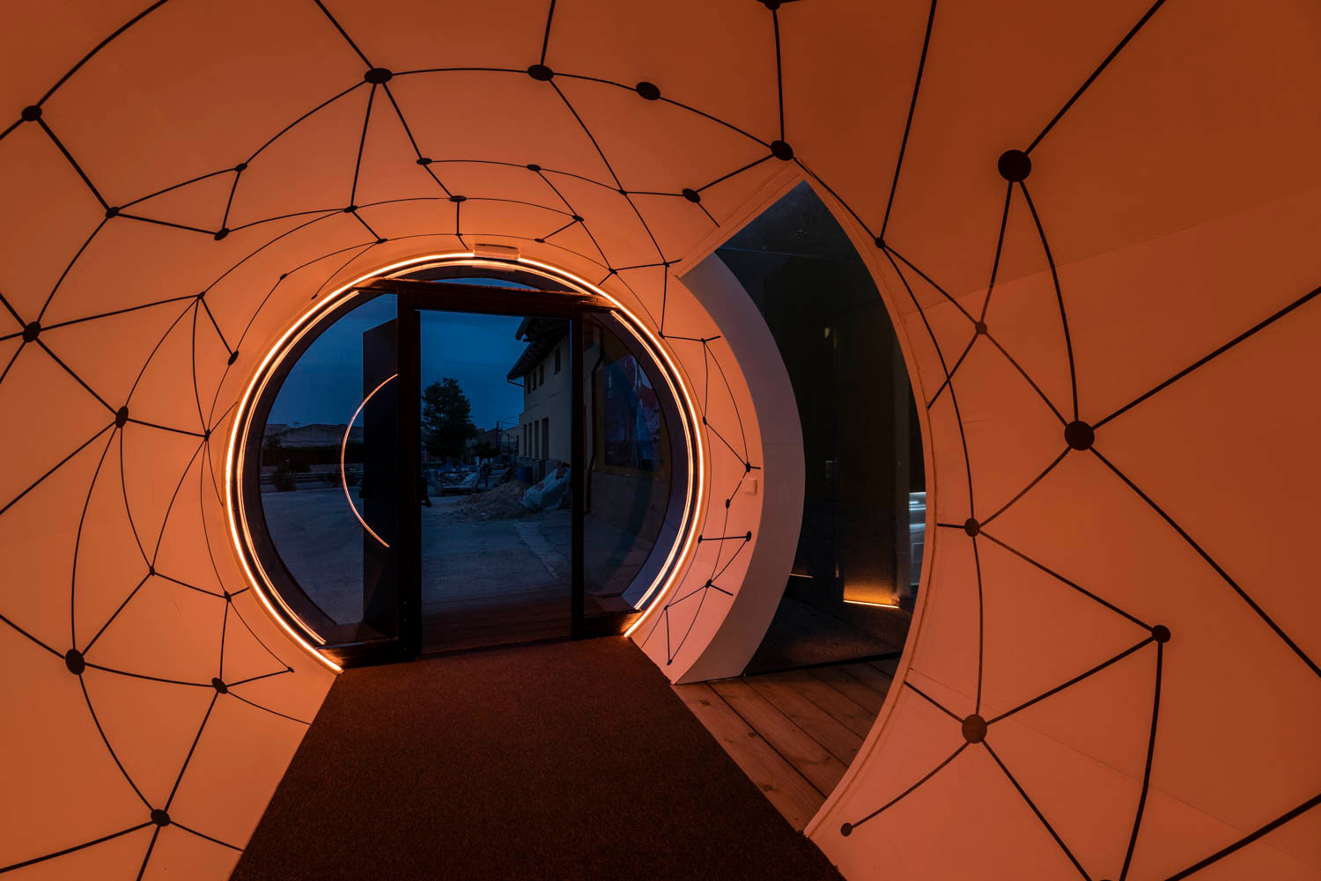
ACCESO DOMO

Slide 19
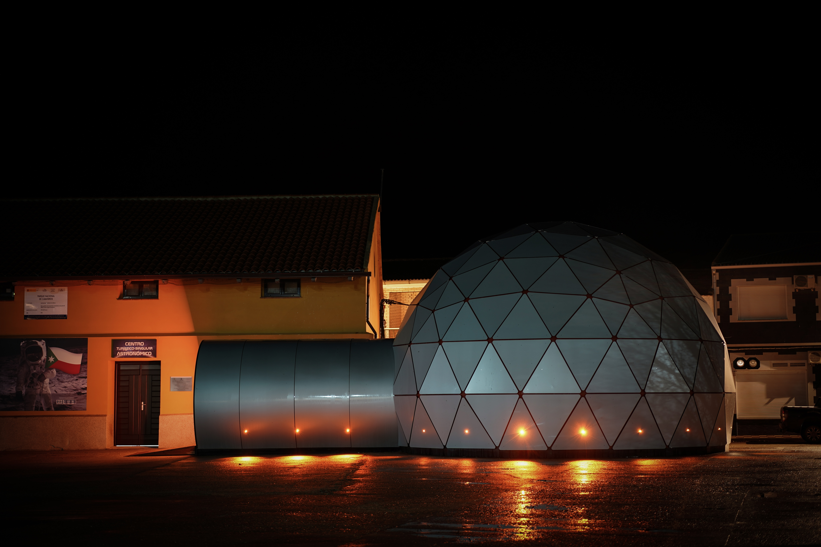
EL DOMO DE NOCHE

Slide 20
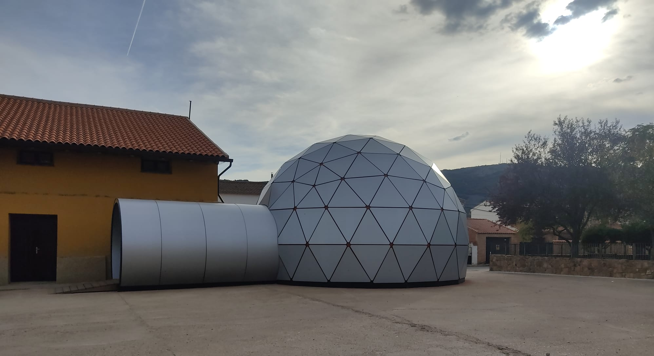
EL DOMO DE DÍA

Slide 21
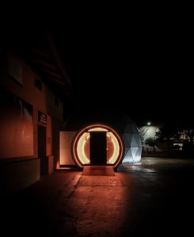
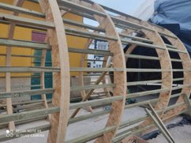
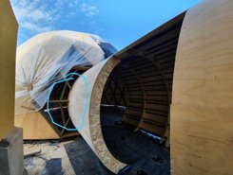
OTRAS IMÁGENES

Slide 22
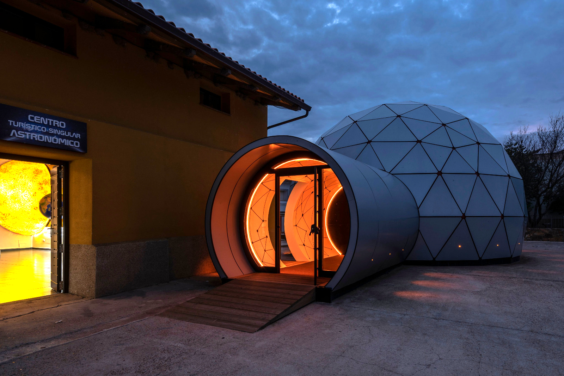
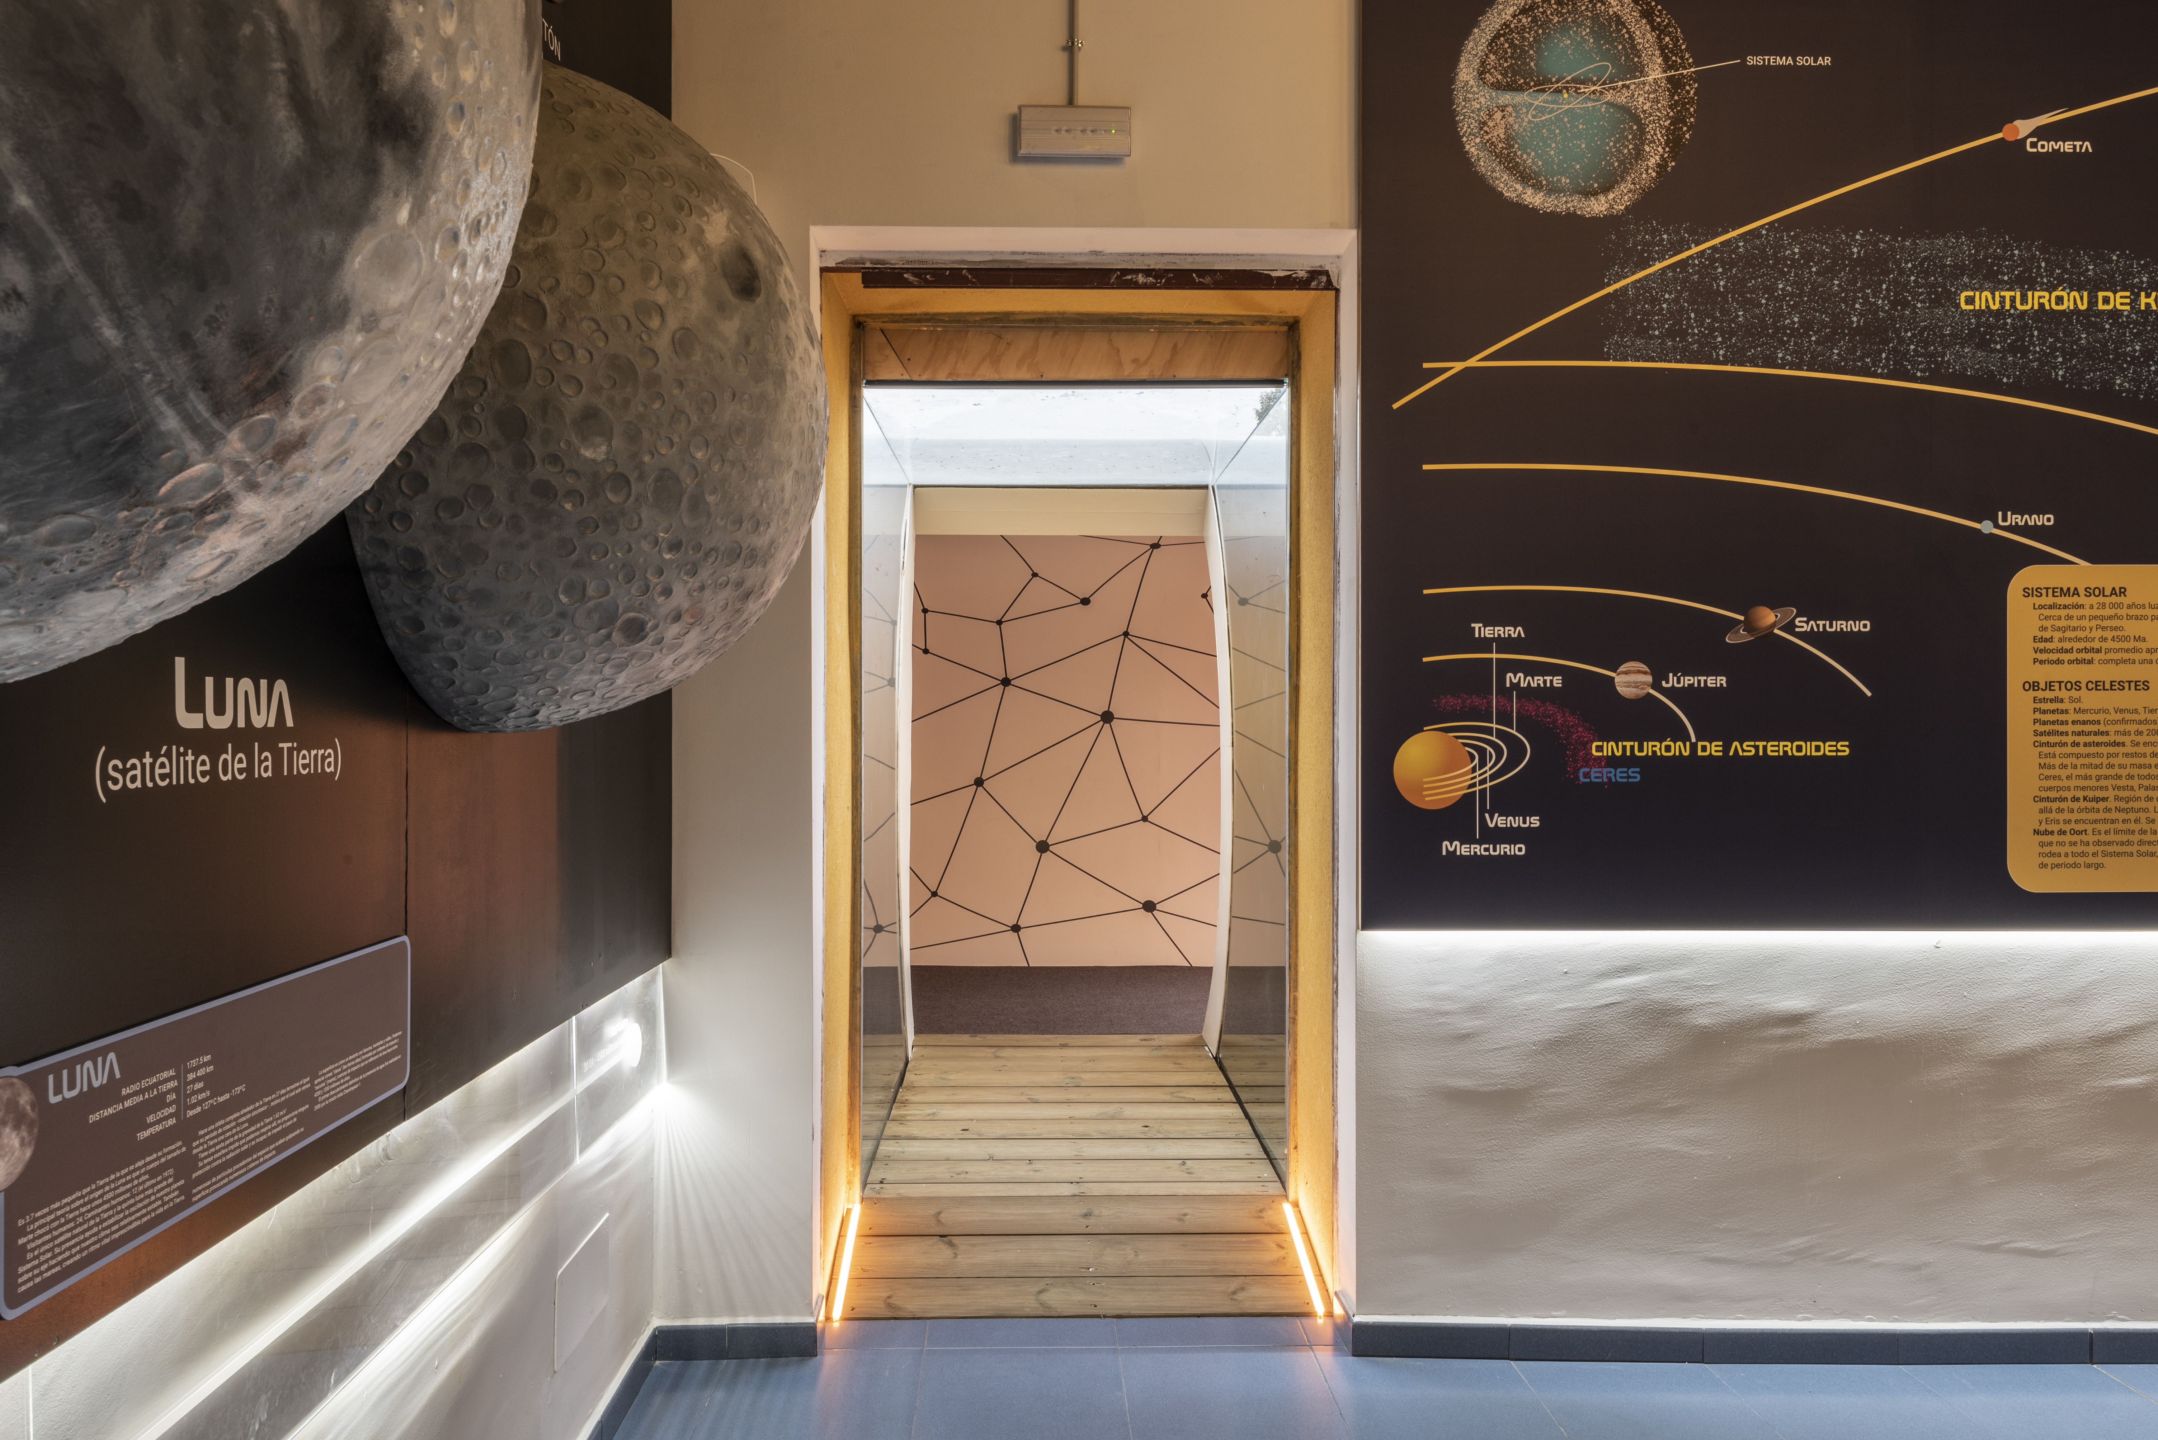
OTRAS IMÁGENES

